Slide 1
राज्य निर्वाचन आयोग, राजस्थान · नगरीय निकाय आम चुनाव 2026
जोनल एवं पुलिस अधिकारियों का
संयुक्त प्रशिक्षण
नगरीय निकाय आम चुनाव 2026 · निर्वाचन के दौरान कानून एवं व्यवस्था तथा सुसंगत विधिक प्रावधान
▪ राज्य निर्वाचन आयोग, राजस्थान · जयपुर
▪ मतदान 09.09.2026 एवं 11.09.2026 · प्रातः 7.00 से सांय 6.00 बजे
▪ मतगणना 14.09.2026 · आदर्श आचार संहिता प्रभावी
▪ संवर्धित एवं संशोधित संस्करण — स्थिति दिनांक 02.09.2026
मूल प्रस्तुति: मनीष कुमार गोयल (SLMT)। यह संस्करण मूल के 40 पृष्ठों को क्रम से रखता है, निरसित विधि के संदर्भ सुधारता है और खुले छूटे बिन्दुओं पर नई स्लाइडें जोड़ता है।

Slide 2
01
चुनाव कार्यक्रम एवं आज की स्थिति
तिथियाँ, समय और वे आदेश जो प्रशिक्षण-सामग्री छपने के बाद आए
जोनल पुलिस अधिकारी · 02

Slide 3
खण्ड 1 · कार्यक्रम
नया
सदस्य पद का चुनाव कार्यक्रम — जो तारीखें ड्यूटी तय करती हैं
चरण | तिथि
लोक सूचना | 27.08.2026 (गुरुवार)
नाम निर्देशन की अन्तिम तिथि | 31.08.2026 (सोमवार)
संवीक्षा | 01.09.2026 (मंगलवार)
अभ्यर्थिता वापसी | 03.09.2026 (गुरुवार), अपराह्न 3.00 बजे तक
चुनाव चिन्हों का आवंटन | 04.09.2026 (शुक्रवार)
मतदान — प्रथम चरण | 09.09.2026 (बुधवार)
मतदान — द्वितीय चरण | 11.09.2026 (शुक्रवार)
मतदान का समय · मतगणना | प्रातः 7.00 – सांय 6.00 · 14.09.2026 (सोमवार)
दो चरण = दो अलग-अलग 48-घंटे की खिड़कियाँ
प्रचार-प्रतिबंध, रैली-प्रतिबंध, लाउडस्पीकर-प्रतिबंध और सूखा दिवस — सब 'मतदान समाप्ति के लिए निर्धारित समय' से पीछे गिने जाते हैं। अतः 09.09 वाले निकायों और 11.09 वाले निकायों की तिथियाँ अलग हैं।
स्रोत: आयोग का प्रेस-नोट क्रमांक एफ.4(1)(1)/नपा/रानिआ/2026/6722, दिनांक 19.08.2026
जोनल पुलिस अधिकारी · 03

Slide 4
खण्ड 1 · आज की स्थिति
नया
प्रशिक्षण-सामग्री छपने के बाद आए आदेश — इन्हें साथ रखें
आदेश · दिनांक | विषय | आप पर असर
6827 · 20.08.2026 | चुनाव की घोषणा 19.08.2026 के साथ ही आदर्श आचार संहिता प्रभावी | MCC की गणना इसी तिथि से
7380 · 27.08.2026 | आदर्श आचार संहिता | निर्देशों का आधार
7381 · 27.08.2026 | मतदान दिवस को सार्वजनिक अवकाश — कलक्टर अधिकृत; पुनर्मतदान पर भी | भीड़/यातायात नियोजन
7296 · 27.08.2026 | पेड न्यूज | RO/DEO स्तर की शिकायत
7516 · 01.09.2026 | सूखा दिवस | आबकारी एवं थाना-स्तर की कार्यवाही
वेबसाइट का कौन-सा पृष्ठ देखें
22.08.2026 के बाद के ये आदेश आयोग के ULB पृष्ठ पर नहीं आए — केवल मुख्य पृष्ठ के 'Order, Circular, Notification & Latest News' टिकर पर हैं। दोनों देखें।
स्रोत: आयोग के आदेश 6827 (20.08.2026), 7380 · 7381 · 7296 (27.08.2026), 7516 (01.09.2026)
जोनल पुलिस अधिकारी · 04

Slide 5
खण्ड 1 · परिचय
इस प्रशिक्षण का विषय
● निर्वाचन के दौरान कानून एवं व्यवस्था — — जिला सुरक्षा प्लान से लेकर बूथ पर की एक-एक घटना तक
● सुसंगत अधिनियम एवं नियमों के उद्धरण — — कौन-सा अपराध, किस धारा में, संज्ञेय है या नहीं
● जोनल अधिकारी और पुलिस अधिकारी एक साथ — — क्योंकि मैदान में दोनों एक ही घटना पर एक साथ पहुँचते हैं
इस संस्करण में क्या बदला है
जहाँ मूल स्लाइड निरसित विधि का संदर्भ देती है या कोई आँकड़ा आयोग के अपने नवीनतम आदेश से मेल नहीं खाता, वहाँ स्लाइड पर 'सुधार' का चिन्ह और 'मूल स्लाइड से अंतर' का बॉक्स लगा है।
स्रोत: राज्य निर्वाचन आयोग, राजस्थान — 'जोनल एवं पुलिस अधिकारियों का संयुक्त प्रशिक्षण', पृष्ठ 2
जोनल पुलिस अधिकारी · 05

Slide 6
02
विधिक ढाँचा
कौन-सा कानून, किस रास्ते से, नगरपालिका चुनाव पर लागू होता है
जोनल पुलिस अधिकारी · 06

Slide 7
खण्ड 2 · विधिक प्रावधान
सुधार
लागू विधियाँ — सूची, सुधार सहित
मूल स्लाइड पर | आज की स्थिति
भारतीय न्याय संहिता 2023 | ✔ सही — भा.दं.सं. 1860 का स्थान इसी ने लिया है
दण्ड प्रक्रिया संहिता 1860 | ✘ दो चूकें — दं.प्र.सं. का वर्ष 1973 था (1860 भा.दं.सं. का वर्ष है), और वह भी निरसित है। अब भारतीय नागरिक सुरक्षा संहिता 2023
राजस्थान नगरपालिका निर्वाचन नियम, 1994 | ✔ यही चुनाव-प्रक्रिया की विधि है
राजस्थान स्थानीय प्राधिकारी (निर्वाचन अपराध) अधिनियम, 1964 | ✔ यथावत्
राजस्थान कोलाहल नियंत्रण अधिनियम, 1985 | ✔ यथावत् — किन्तु व्यवहार में लाउडस्पीकर की अनुमति आयोग के आदेश 5579 के प्ररूप 'ग' से चलती है
राजस्थान सम्पत्ति विरूपण अधिनियम, 1994 | ⚠ इस चुनाव में विरूपण-निवारण नगरपालिका अधिनियम 2009 के अध्याय 12-क से चलता है [आदेश 5579, खण्ड 6]; पृथक अधिनियम का नाम/वर्ष मूल राजपत्र से पुष्ट करें
मूल स्लाइड से अंतर
मूल स्लाइड 'दण्ड प्रक्रिया संहिता 1860' लिखती है — दं.प्र.सं. का वर्ष 1973 था और वह 01.07.2024 से निरसित है — आज उसका स्थान भारतीय नागरिक सुरक्षा संहिता 2023 ने लिया है; कक्षा में BNSS ही बोलें।
स्रोत: मूल पृष्ठ 6; सुधार हेतु — भारतीय न्याय संहिता 2023, भारतीय नागरिक सुरक्षा संहिता 2023
जोनल पुलिस अधिकारी · 07

Slide 8
खण्ड 2 · विधिक प्रावधान
नया
नगरपालिका चुनाव में लोक प्रतिनिधित्व अधिनियम, 1951 क्यों लागू है
1
प्रश्न जो कक्षा में अवश्य आता है
'यह तो नगरपालिका का चुनाव है — लोकसभा वाला अधिनियम यहाँ कैसे लगेगा?'
2
उत्तर — धारा 28 का पुल
नगरपालिका अधिनियम 2009 की धारा 28 लोप्रअ 1951 की गिनी-चुनी धाराओं को नगरपालिका निर्वाचनों पर ऐसे प्रभावी करती है मानो वे इसी अधिनियम में लिखी हों
3
कौन-सी 19 धाराएँ
125, 126, 127, 127-क, 128, 129, 130, 131, 132, 132-क, 133, 134, 134-क, 134-ख, 135, 135-क, 135-ख, 135-ग एवं 136
4
इसका सीधा अर्थ
इन 19 धाराओं के अपराध यहाँ भी अपराध हैं — 100 मीटर में मत-याचना, सशस्त्र प्रवेश, बूथ कैप्चरिंग, 48 घंटे में शराब — सब
5
सीमा भी समझ लें
धारा 28 केवल अपराध लाती है। निरर्हता वहाँ से नहीं आती — वह धारा 24 का विषय है। यह भेद रखें
मैदान में यही वाक्य काम आता है
'धारा 28 के रास्ते लोप्रअ 1951 की धारा … यहाँ लागू है' — FIR/परिवाद लिखवाते समय यही कड़ी लिखवाइए, अन्यथा प्रकरण क्षेत्राधिकार पर उलझता है।
स्रोत: राजस्थान नगरपालिका अधिनियम, 2009 — धारा 28 'निर्वाचन अपराध' (Manual of Municipal Law, PDF पृ. 70)
जोनल पुलिस अधिकारी · 08

Slide 9
खण्ड 2 · विशेष एवं स्थानीय अधिनियम
पुलिस अधिकारी के हाथ के अन्य अधिनियम
● आयुध अधिनियम, 1959 — मूल स्लाइड पर उद्धृत धाराएँ — 3, 4, 5, 6, 7, 8, 9, 10, 17, 19, 20, 21, 22, 23, 24, 24-क, 24-ख
● मोटर यान अधिनियम, 1988 — मूल स्लाइड पर उद्धृत धाराएँ — 177, 179, 180, 181, 184, 185, 186, 187, 188, 190, 192, 192-क, 194, 196, 197, 200, 201, 202, 203, 205, 206, 207
● पुलिस अधिनियम — सामान्य कानून-व्यवस्था की शक्तियाँ — विशेषतः जुलूस, सभा एवं यातायात नियंत्रण
● इनका चुनाव-संदर्भ — शस्त्र-जमा अभियान, वाहन-जाँच अभियान और अनुमति-रहित प्रचार-वाहन इन्हीं अधिनियमों में पकड़े जाते हैं
धारा-संख्या बोलने से पहले
ये धारा-सूचियाँ मूल स्लाइड से ज्यों-की-त्यों ली गई हैं। किसी एक धारा के अन्तर्गत प्रकरण दर्ज करने से पूर्व अधिनियम की वर्तमान प्रति से धारा का पाठ मिला लें — आयुध एवं मो.यान दोनों अधिनियमों में संशोधन होते रहे हैं।
स्रोत: मूल पृष्ठ 7 — आयुध अधिनियम 1959; मोटर यान अधिनियम 1988; पुलिस अधिनियम
जोनल पुलिस अधिकारी · 09

Slide 10
03
जिला सुरक्षा प्लान
कागज़ पर क्या-क्या बनता है, और जोनल अधिकारी उसमें कहाँ खड़ा है
जोनल पुलिस अधिकारी · 10

Slide 11
खण्ड 3 · जिला सुरक्षा प्लान
पूरक
कानून एवं व्यवस्था — प्लान के प्रथम बिन्दु
● अस्त्र-शस्त्रों पर प्रतिबंध — तथा विस्फोटक पदार्थों की सघन चेकिंग
● असामाजिक तत्वों की धरपकड़ — हिस्ट्रीशीटर एवं आदतन अपराधियों पर विशेष निगरानी [5021, 1.5]
● शराब की बिक्री पर प्रतिबंध — सूखा दिवस की खिड़कियाँ — खण्ड 5 में तिथि-सहित
● घोषणा के साथ ही विशेष अभियान — अवैध शस्त्र व गोला-बारूद के विरुद्ध; कार्यवाही का उल्लेख LOR में [5021, 1.7]
● जिला मजिस्ट्रेट के प्रतिबन्धात्मक आदेश — निषेधाज्ञा, शस्त्र-जमा, यातायात-नियंत्रण के आदेश
● ई.वी.एम. स्ट्रांग रूम एवं नाम निर्देशन स्थल — दोनों की पृथक सुरक्षा व्यवस्था — विस्तार खण्ड 8 में
आधार-आदेश बदल चुका है
कानून-व्यवस्था का जीवित आदेश अब 5021 दिनांक 21.07.2026 है, जिसने आदेश 3004 (21.08.2019) एवं आदेश 980 (24.01.2026) — दोनों को अधिक्रमित कर दिया है। पुराने आदेश 980 से न पढ़ाएँ।
स्रोत: मूल पृष्ठ 3; आधार-आदेश — आयोग का आदेश एफ.7(1)(3)पंचा/रानिआ/2014-15/5021 दिनांक 21.07.2026
जोनल पुलिस अधिकारी · 11

Slide 12
खण्ड 3 · जिला सुरक्षा प्लान
प्लान के शेष बिन्दु
● अभ्यर्थियों को दी जाने वाली अनुमतियाँ — वाहन (प्ररूप 'ख'), लाउडस्पीकर (प्ररूप 'ग'), सभा/जुलूस/रैली — खण्ड 7 में विस्तार
● आदर्श आचरण संहिता का अनुपालन — 19.08.2026 से प्रभावी [आदेश 6827 दिनांक 20.08.2026]
● मतगणना स्थल पर सुरक्षा व्यवस्था — मतगणना 14.09.2026; स्ट्रांग रूम व परिसर में दोहरे स्तर की सुरक्षा
● वल्नरेबिलिटी मैपिंग एवं क्रिटिकल मतदान केन्द्र — चिन्हांकन — जिला मजिस्ट्रेट, पुलिस अधीक्षक एवं RO के परामर्श से
● प्रशिक्षण एवं सूचना प्रौद्योगिकी — LOR-I की साप्ताहिक ऑनलाइन प्रविष्टि इसी का अंग है
आगे की स्लाइड
'वल्नरेबल' और 'क्रिटिकल' की आयोग-प्रदत्त परिभाषाएँ अगली स्लाइड पर हैं — मूल प्रस्तुति में केवल शीर्षक हैं, परिभाषा नहीं।
स्रोत: मूल पृष्ठ 4; वल्नरेबिलिटी/क्रिटिकल की परिभाषा — आदेश 5021 दिनांक 21.07.2026, बिन्दु 1.2
जोनल पुलिस अधिकारी · 12

Slide 13
खण्ड 3 · जिला सुरक्षा प्लान
नया
वल्नरेबल और क्रिटिकल — परिभाषा, अनुमान नहीं
संवेदनशील (Vulnerable)
ऐसे क्षेत्रों के मतदान केन्द्र जहाँ कमजोर वर्गों व मतदाताओं को मतदान से रोके जाने की संभावना हो
भय व प्रताड़ना से ग्रस्त क्षेत्रों में वल्नरेबल परिवार एवं मतदाता पृथक रूप से चिन्हित हों
उन्हें निर्भीक होकर मतदान करने हेतु आवश्यक सुरक्षा उपलब्ध कराई जाए
क्रिटिकल — चार में से कोई एक
(अ) गत आम चुनाव में 90% से अधिक मतदान और 75% से अधिक मत किसी एक अभ्यर्थी को
(ब) गत आम चुनावों में हिंसा, मारपीट, बूथ कैप्चरिंग — अथवा गड़बड़ी के कारण पुनर्मतदान
(स) धार्मिक, जातिगत अथवा आर्थिक-सामाजिक असमानता के आधार पर हिंसा की संभावना
(द) जहाँ बड़ी संख्या में आदतन अपराधी/असामाजिक तत्व रहते हों
चिन्हांकन का सीधा परिणाम
वल्नरेबल एवं क्रिटिकल घोषित बूथों की वीडियोग्राफी अनिवार्य श्रेणी में है [आयोग का आदेश 187 दिनांक 06.01.2026, खण्ड A(3)] — जोनल अधिकारी सूची पहले से रखे।
स्रोत: आयोग का आदेश 5021 दिनांक 21.07.2026, बिन्दु 1.2 (आदेश 3004/21.08.2019 एवं 980/24.01.2026 को अधिक्रमित)
जोनल पुलिस अधिकारी · 13

Slide 14
खण्ड 3 · निरोधात्मक कार्यवाही
नया
शस्त्र — प्रतिबंध, जमा कराना और वापसी
1
नए अनुज्ञापत्र नहीं
निर्वाचन प्रक्रिया के दौरान नवीन शस्त्र अनुज्ञापत्र जारी नहीं किए जाएंगे [1.3]
2
धारण पर प्रतिबंध
चुनाव कार्यक्रम घोषित होते ही आग्नेय शस्त्रों एवं धारदार हथियारों को धारण कर आने-जाने पर प्रतिबंध [1.4]
3
जाँच समिति
जिला स्तर — जिला मजिस्ट्रेट + पुलिस अधीक्षक; महानगर — पुलिस आयुक्त + उपायुक्त [1.13]
4
किनसे जमा
(i) जमानत पर छूटे (ii) आपराधिक पृष्ठभूमि (iii) दंगा-फसाद में सम्मिलित रहे (iv) कमजोर तबके को डराने-धमकाने की शिकायत (v) डराने-धमकाने की प्रबल संभावना [1.13]
5
वापसी
चुनाव समाप्ति के 7 दिवस के अन्दर शस्त्र वापिस — यदि अन्य कारण से निलम्बित न हों [1.13]
6
अभियान
अवैध शस्त्र व गोला-बारूद के विरुद्ध अभियान; की गई कार्यवाही LOR में दर्ज हो [1.7]
7
अ.जा./अ.ज.जा. अधिनियम
एक से अधिक मुकदमों वाले व्यक्तियों को चिन्हित कर प्रभावी निरोधात्मक कार्यवाही [1.8]
स्रोत: आयोग का आदेश 5021 दिनांक 21.07.2026, बिन्दु 1.3, 1.4, 1.7, 1.8 एवं 1.13
जोनल पुलिस अधिकारी · 14

Slide 15
खण्ड 3 · निरोधात्मक कार्यवाही
नया
वाहन-जाँच, यातायात, इलेक्ट्रॉनिक उपकरण एवं LOR
● वाहन-जाँच अभियान — नाम निर्देशन वापसी की तिथि से; मतदान दिवस के चार दिन पूर्व से और अधिक सघन [1.10]
● मतदान दिवस पर यातायात — ट्रकों, लारियों तथा अन्य यातायात के साधनों को चुनाव क्षेत्र में नियंत्रित किया जाए [1.6]
● रैली में वाहन — चुनाव रैली में तीन से अधिक वाहनों की अनुमति नहीं [1.11] — आदेश 5579 के खण्ड 4(5) से संगत
● 100 मीटर में इलेक्ट्रॉनिक उपकरण — चुनाव ड्यूटी के कार्मिकों को छोड़कर किसी को भी कोर्डलेस फोन, वायरलेस सैट या इलेक्ट्रॉनिक गजेट्स की अनुमति नहीं; यही मतगणना स्थल की घेराबंदी सीमा में भी। उल्लंघन पर साधन जब्त — मतगणना समाप्ति एवं परिणाम घोषणा के पश्चात् लौटाए जाएंगे [1.14]
● कार्मिक से दुर्व्यवहार — दुर्व्यवहार/धमकी पर 'राज्य कार्य में बाधा' का मुकदमा दर्ज कराया जाए; अप्रिय घटना पर DEO व SP तुरन्त कार्यवाही कर आयोग को अवगत करायें [1.12]
● LOR-I — DEO प्रत्येक सप्ताह SP से सूचना लेकर, अपनी टिप्पणी सहित, माह की 7, 14, 21 व 28 तारीख को सांय 6.00 बजे तक आयोग की वेबसाइट पर अपलोड करेंगे [बिन्दु 4]
स्रोत: आयोग का आदेश 5021 दिनांक 21.07.2026, बिन्दु 1.6, 1.10, 1.11, 1.12, 1.14 एवं 4
जोनल पुलिस अधिकारी · 15

Slide 16
खण्ड 3 · सेक्टर/जोनल अधिकारी
सेक्टर अधिकारी की जिम्मेदारियाँ — मूल की रूपरेखा
1
निर्वाचन पूर्व
मतदान केन्द्र की स्थिति — भवन, रैम्प, बिजली-पानी, पहुँच-मार्ग, संचार
2
निर्वाचन पूर्व
मतदाता से संबंधित — वल्नरेबल परिवारों/मतदाताओं की पहचान एवं विश्वास-निर्माण
3
निर्वाचन पूर्व
वल्नरेबिलिटी मैपिंग — क्षेत्र में भय/प्रभाव के स्रोत चिन्हित करना
4
मतदान दिवस के ठीक पूर्व
दलों की रवानगी, मार्ग, संपर्क-सूची, आरक्षित मशीनों की उपलब्धता
5
मतदान दिवस
भ्रमण-क्रम, दो-दो घंटे की सूचना, घटना पर तत्काल पहुँच
6
सुविधाएँ एवं सामग्री
वाहन, संचार, केन्द्रवार सूची, प्रपत्र — जो आपको उपलब्ध कराए जाएंगे
7
प्रतिवेदन
सेक्टर अधिकारी का प्रतिवेदन — निर्धारित प्रपत्र में, समय पर
जो मूल प्रस्तुति में नहीं है
सेक्टर/जोनल अधिकारी के प्रतिवेदन का विहित प्ररूप-क्रमांक इन स्रोतों में नहीं मिला। प्रपत्र DEO/RO से लेकर ही भरें — नाम-अनुमान से कोई प्ररूप न बताएँ।
स्रोत: मूल पृष्ठ 5
जोनल पुलिस अधिकारी · 16

Slide 17
खण्ड 3 · प्रशिक्षण
पुलिस अधिकारियों को किन विषयों पर प्रशिक्षण मिलेगा
विषय | इस प्रस्तुति में कहाँ
वल्नरेबिलिटी मैपिंग एवं मतदाताओं में विश्वास बढ़ाने वाले उपाय | खण्ड 3
क्रिटिकल मतदान केन्द्रों की पहचान | खण्ड 3
प्रतिबन्धात्मक कार्यवाहियाँ | खण्ड 3
लोक सम्पत्ति के विरूपण के संबंध में कार्यवाहियाँ | खण्ड 7
नामांकन प्रक्रिया में आवश्यक सुरक्षा व्यवस्था | खण्ड 3
साम्प्रदायिक सौहार्द | खण्ड 4 — लोप्रअ धारा 125
मतदान दिवस एवं मतगणना दिवस के कर्तव्य | खण्ड 8
पुलिस बलों का प्लान · आदर्श आचरण संहिता · सुसंगत विधिक प्रावधान | खण्ड 3, 6, 4
स्रोत: मूल पृष्ठ 8 — जिला निर्वाचन अधिकारी द्वारा दिया जाने वाला प्रशिक्षण
जोनल पुलिस अधिकारी · 17

Slide 18
04
निर्वाचन अपराध — लोप्रअ 1951
धारा 125 से 136 — नगरपालिका अधिनियम 2009 की धारा 28 के रास्ते यहाँ लागू
जोनल पुलिस अधिकारी · 18

Slide 19
खण्ड 4 · धारा 125–126
वर्गों के बीच शत्रुता, और अंतिम 48 घंटे
1
धारा 125 — क्या मना है
निर्वाचन के दौरान धर्म, मूलवंश, जाति, समुदाय या भाषा के आधार पर वर्गों के बीच नफरत, शत्रुता या वैमनस्य फैलाना — अथवा ऐसा करने का प्रयास करना
2
धारा 125 — शास्ति
तीन वर्ष तक का कारावास, जुर्माना, या दोनों
3
धारा 126 — कब
मतदान समाप्ति के निर्धारित समय से पहले के अंतिम 48 घंटों में
4
धारा 126 — क्या मना है
चुनाव संबंधी सभा या जुलूस आयोजित करना; ऐसी सभा/जुलूस में भाग लेना या उसे संबोधित करना
5
धारा 126 — और भी
टीवी, चलचित्र या अन्य माध्यमों से चुनाव प्रचार; चुनाव को प्रभावित करने के उद्देश्य से संगीत कार्यक्रम, नाटक या मनोरंजन कार्यक्रम से प्रचार
6
धारा 126 — शास्ति
2 वर्ष तक का कारावास, जुर्माना, या दोनों
48 घंटे कब से गिनें
प्रथम चरण — 07.09.2026 सांय 6.00 बजे से; द्वितीय चरण — 09.09.2026 सांय 6.00 बजे से। मतदान का निर्धारित समापन सांय 6.00 बजे है [प्रेस-नोट 6722 दिनांक 19.08.2026]।
स्रोत: लोप्रअ 1951, धारा 125 एवं 126 [नगरपालिका अधिनियम 2009 की धारा 28 द्वारा लागू]
जोनल पुलिस अधिकारी · 19

Slide 20
खण्ड 4 · धारा 127–128
सभाओं में उपद्रव, और मतदान की गोपनीयता
धारा | अपराध | शास्ति एवं प्रकृति
127 | निर्वाचन अवधि के दौरान राजनीतिक सभा में जानबूझकर अव्यवस्था उत्पन्न करना, या दूसरों को उपद्रव के लिए उकसाना | छह माह तक कारावास, ₹2,000 तक जुर्माना, या दोनों — अपराध संज्ञेय; निर्धारित परिस्थितियों में पुलिस बिना वारंट गिरफ्तार कर सकती है
128 | निर्वाचन कार्य से जुड़े प्रत्येक अधिकारी, लिपिक, अभिकर्ता या अन्य व्यक्ति द्वारा मतदान की गोपनीयता बनाए रखना अनिवार्य; गोपनीयता से संबंधित कोई जानकारी अनधिकृत व्यक्ति को प्रकट नहीं की जाएगी | 3 माह तक कारावास, जुर्माना, या दोनों
धारा 127 पुलिस के लिए क्यों महत्वपूर्ण है
यह उन गिनी-चुनी धाराओं में है जो सभा-स्थल पर बिना वारंट कार्यवाही की गुंजाइश देती है। विरोधी दल की सभा में भेजे गए उपद्रवियों का प्रकरण इसी धारा में बनता है।
स्रोत: लोप्रअ 1951, धारा 127 एवं 128 [धारा 28 द्वारा लागू]
जोनल पुलिस अधिकारी · 20

Slide 21
खण्ड 4 · धारा 129
अधिकारी और पुलिस बल — तटस्थता का कर्तव्य
● किन पर लागू — जिला निर्वाचन अधिकारी, रिटर्निंग अधिकारी, सहायक रिटर्निंग अधिकारी, पीठासीन अधिकारी, मतदान अधिकारी तथा निर्वाचन कार्य में नियुक्त प्रत्येक अधिकारी/कर्मचारी
● और स्पष्ट रूप से — उक्त अधिकारियों तथा पुलिस बल का कोई भी सदस्य — यह धारा पुलिस को नाम लेकर बाँधती है
● क्या नहीं करेंगे (1) — किसी व्यक्ति को किसी अभ्यर्थी के पक्ष में मतदान करने के लिए प्रेरित या बाध्य नहीं करेंगे
● क्या नहीं करेंगे (2) — किसी व्यक्ति को मतदान न करने के लिए प्रेरित या बाध्य नहीं करेंगे
● क्या नहीं करेंगे (3) — किसी व्यक्ति के मतदान के निर्णय को प्रभावित करने का प्रयास नहीं करेंगे
● शास्ति — 6 माह तक कारावास, जुर्माना, या दोनों — यह अपराध संज्ञेय (Cognizable) है
स्रोत: लोप्रअ 1951, धारा 129 [धारा 28 द्वारा लागू]
जोनल पुलिस अधिकारी · 21

Slide 22
खण्ड 4 · धारा 130
सुधार
मतदान केन्द्र में या उसके 100 मीटर में मत-याचना का प्रतिबंध
● कब और कहाँ — मतदान के दिन, मतदान केन्द्र के अंदर या उससे 100 मीटर की परिधि में किसी भी सार्वजनिक या निजी स्थान पर
● क्या प्रतिबंधित है — मतों के लिए प्रचार/याचना; किसी मतदाता से उसका वोट माँगना; किसी विशेष अभ्यर्थी को वोट न देने के लिए प्रभावित करना; मतदान न करने के लिए प्रेरित या बाध्य करना
● और — सरकारी सूचना को छोड़कर निर्वाचन संबंधी कोई सूचना, संकेत या प्रचार प्रदर्शित करना
● शास्ति — अधिकतम ₹250 (ढाई सौ रुपये) तक का जुर्माना
● प्रकृति — अपराध संज्ञेय है — बिना वारंट गिरफ्तारी की जा सकती है
मूल स्लाइड से अंतर
मूल स्लाइड 'अधिकतम ₹500 तक का जुर्माना' लिखती है — यह गलत है; धारा 130(2) की शास्ति 'अधिकतम ढाई सौ रुपये' है, जैसा आयोग के अपने आदेश 1016 दिनांक 27.01.2026 में शब्दशः उद्धृत है — सही राशि ₹250 है। ध्यान दें कि इसी प्रस्तुति का पृष्ठ 38 स्वयं ₹250 लिखता है; पृष्ठ 12 और 38 आपस में टकराते थे।
स्रोत: लोप्रअ 1951, धारा 130 [धारा 28 द्वारा लागू]; आयोग का आदेश 1016 दिनांक 27.01.2026 (मूल आदेश-पृष्ठ पढ़ा गया)
जोनल पुलिस अधिकारी · 22

Slide 23
खण्ड 4 · परिधि
नया
100 मीटर, 200 मीटर — कौन-सी दूरी किस चीज़ के लिए है
दूरी | किस चीज़ पर रोक | स्रोत
मतदान केन्द्र के भीतर एवं 100 मीटर | किसी भी प्रकार का चुनाव प्रचार-प्रसार, मत-याचना, प्रचार-सूचना का प्रदर्शन — ₹250, संज्ञेय | धारा 130 + आदेश 1016
मतदान केन्द्र के प्रवेश द्वार से 100 मीटर | अभ्यर्थी अपना निर्वाचन बूथ स्थापित नहीं करेगा — एक ही परिसर में कई केन्द्र हों तो भी किसी भी केन्द्र के प्रवेश द्वार से | आदेश 1016, प्रतिबन्ध (1)
मतदान बूथ के भवन से 200 मीटर | कट-आउट, होर्डिंग्स, पोस्टर, बैनर या प्रचार सामग्री का प्रदर्शन | आदेश 5579, खण्ड 6(iv)
मतदान केन्द्र से 100 मीटर | कोर्डलैस फोन, वायरलैस सैट, इलेक्ट्रॉनिक गजेट्स — चुनाव ड्यूटी के कार्मिक अपवाद; उल्लंघन पर जब्त | आदेश 5021, बिन्दु 1.14
एक अपवाद याद रखें
200 मीटर वाले पोस्टर-प्रतिबंध का एकमात्र अपवाद — मतदान के दिन अभ्यर्थी के निर्वाचन बूथ पर एक बैनर, आकार 2 × 5 फीट से अधिक नहीं, जिस पर किसी दल के नेता या अभ्यर्थी का चित्र/फोटो, चुनाव चिन्ह या नारा नहीं होगा [आदेश 5579, खण्ड 6(iv) का परन्तुक]।
स्रोत: लोप्रअ 1951 धारा 130; आयोग के आदेश 1016 दि. 27.01.2026, 5579 दि. 06.08.2026 (खण्ड 6) एवं 5021 दि. 21.07.2026 (1.14)
जोनल पुलिस अधिकारी · 23

Slide 24
खण्ड 4 · धारा 131–132
पूरक
अशांत आचरण, और मतदान केन्द्र से हटाने की शक्ति
1
धारा 131 — ध्वनि
मतदान के दिन मतदान केन्द्र के अंदर, प्रवेश द्वार पर या उसके आसपास मेगाफोन, ध्वनि-विस्तारक या अन्य ध्वनि उपकरण का उपयोग नहीं
2
धारा 131 — आचरण
कोई भी व्यक्ति चिल्लाकर, शोर करके या अन्य अव्यवस्थित व्यवहार करके मतदाताओं को परेशान नहीं करेगा
3
धारा 131 — बाधा
ऐसा कोई कार्य नहीं जिससे आने वाले मतदाताओं को बाधा हो या मतदान अधिकारियों/कर्मचारियों के कार्य में हस्तक्षेप हो
4
धारा 132 — हटाने की शक्ति
अनुशासन भंग करने या पीठासीन अधिकारी के वैध निर्देशों का पालन न करने वाले व्यक्ति को पीठासीन अधिकारी अथवा अधिकृत पुलिस अधिकारी मतदान केन्द्र से बाहर कर सकता है
5
धारा 132 — रक्षा-कवच
मतदान के पात्र मतदाता को केवल इस शक्ति के प्रयोग से मतदान से वंचित नहीं किया जा सकता
6
धारा 132 — पुनः प्रवेश
हटाया गया व्यक्ति यदि बिना पीठासीन अधिकारी की अनुमति पुनः प्रवेश करता है — 3 माह तक कारावास, जुर्माना, या दोनों; अपराध संज्ञेय
मूल में जो अधूरा है
मूल स्लाइड धारा 131 की शास्ति नहीं देती। धारा 131 के अन्तर्गत शास्ति का उल्लेख इस प्रस्तुति के किसी पृष्ठ पर नहीं है — कक्षा में राशि/अवधि न बोलें; आवश्यकता पड़े तो अधिनियम की वर्तमान प्रति से पढ़ें। हटाने की शक्ति धारा 132 में है, 131 में नहीं।
स्रोत: लोप्रअ 1951, धारा 131 एवं 132 [धारा 28 द्वारा लागू]
जोनल पुलिस अधिकारी · 24

Slide 25
खण्ड 4 · धारा 132-क एवं 133
पूरक
प्रक्रिया-पालन से इनकार, और वाहनों का अवैध उपयोग
● धारा 132-क — यदि किसी मतदाता को मतपत्र जारी किया गया है और वह निर्धारित मतदान प्रक्रिया का पालन करने से इनकार करता है, तो उसका जारी किया गया मतपत्र रद्द किया जा सकता है
● धारा 133 — निर्वाचन में वाहनों को अवैध रूप से किराए पर लेने/उपयोग करने का भ्रष्ट आचरण — 3 माह तक कारावास और जुर्माना, दोनों
● कौन-सा भ्रष्ट आचरण — धारा 133 धारा 123 के खण्ड (5) के साथ पढ़ी जाती है — मतदाताओं को मतदान केन्द्र तक लाने-ले जाने हेतु वाहन का किराया/उपलब्ध कराना
● आयोग स्वयं यही कहता है — आदेश 5579 का खण्ड 4(6) — मतदान दिवस की वाहन-अनुमति 'धारा 133 सपठित धारा 123(5)' के उल्लंघन पर बिना नोटिस निरस्त
● मैदान में सीमा — पीठासीन अधिकारी के पास वाहन रोकने की सकारात्मक शक्ति नहीं है — शिकायत पर प्रकरण पुलिस/RO के स्तर पर दर्ज होगा
धारा-संख्या की एक जानी-पहचानी चूक
कुछ आधिकारिक सामग्री 'धारा 133 सपठित धारा 125(5)' लिखती है। यह गलत है — धारा 133 का मूल पाठ 'धारा 123 के खण्ड (5)' कहता है। परिवाद/FIR में 123(5) ही लिखवाएँ।
स्रोत: लोप्रअ 1951, धारा 132-क एवं 133 सपठित धारा 123(5) [धारा 28 द्वारा लागू]
जोनल पुलिस अधिकारी · 25

Slide 26
खण्ड 4 · धारा 134, 134-क, 134-ख
पूरक
पदीय कर्तव्य-भंग, सरकारी सेवक का एजेंट बनना, और सशस्त्र प्रवेश
धारा | अपराध | शास्ति
134 | निर्वाचनों में संसक्त पदीय कर्तव्य का भंग | मूल स्लाइड पर शास्ति अंकित नहीं — अधिनियम की प्रति से पढ़ें
134-क | केन्द्र/राज्य सरकार या स्थानीय प्राधिकारी की सेवा में कार्यरत व्यक्ति का निर्वाचन अभिकर्ता, मतदान अभिकर्ता या गणन अभिकर्ता के रूप में कार्य करना | तीन मास तक कारावास, या जुर्माना, या दोनों [मार्गदर्शिका परिशिष्ट-2]
134-ख | मतदान के दिन मतदान केन्द्र के आस-पास आयुध अधिनियम, 1959 में परिभाषित किसी भी प्रकार के आयुधों से सज्जित होकर जाना | दो वर्ष तक कारावास, या जुर्माना, या दोनों — अपराध संज्ञेय
मूल में जो जोड़ा गया है
मूल स्लाइड धारा 134 एवं 134-क के केवल शीर्षक देती है, शास्ति नहीं। 134-क की तीन-मास वाली शास्ति आयोग की मार्गदर्शिका के परिशिष्ट-2 से ली गई है। धारा 134 की शास्ति किसी पठित स्रोत में नहीं मिली — उसे कक्षा में न बोलें।
स्रोत: लोप्रअ 1951, धारा 134, 134-क एवं 134-ख [धारा 28 द्वारा लागू]; आयुध अधिनियम 1959
जोनल पुलिस अधिकारी · 26

Slide 27
खण्ड 4 · शस्त्र
नया
बूथ पर सशस्त्र व्यक्ति दिखे तो — तीन धाराएँ एक साथ
1
1 · तत्काल
व्यक्ति को मतदान केन्द्र के परिसर से बाहर कराएँ — पीठासीन अधिकारी/अधिकृत पुलिस अधिकारी की शक्ति धारा 132 में है
2
2 · कौन-सी धारा
धारा 134-ख — मतदान के दिन मतदान केन्द्र के आस-पास आयुध से सज्जित होकर जाना; 2 वर्ष तक कारावास या जुर्माना या दोनों; संज्ञेय
3
3 · साथ में
आयुध अधिनियम 1959 की सुसंगत धारा — शस्त्र वैध अनुज्ञापत्र का हो तब भी आदेश 5021 (1.4) के अन्तर्गत धारण कर आना-जाना प्रतिबंधित है
4
4 · अपवाद न बनाएँ
अपवाद केवल चुनाव ड्यूटी पर तैनात सशस्त्र बल के लिए है — अभ्यर्थी, उसके अंगरक्षक या समर्थक के लिए नहीं
5
5 · अभिलेख
घटना वीडियोग्राफी की अनिवार्य श्रेणी में आती है [आदेश 187, खण्ड A(4)/(5)] — वीडियोग्राफर को तुरन्त लगवाएँ
6
6 · सूचना
जोनल अधिकारी → RO, तथा पुलिस अधिकारी → थाना एवं SP कन्ट्रोल; पीठासीन अधिकारी अपनी डायरी में तत्समय प्रविष्टि करे
स्रोत: लोप्रअ 1951 धारा 134-ख; आयुध अधिनियम 1959; आयोग का आदेश 5021 दिनांक 21.07.2026, बिन्दु 1.4
जोनल पुलिस अधिकारी · 27

Slide 28
खण्ड 4 · धारा 135
मतदान केन्द्र से मतपत्र हटाना — और तलाशी की शक्ति
1
(1) अपराध
मतपत्रों को मतदान केन्द्र से अनधिकृत रूप से बाहर ले जाना — एक वर्ष तक कारावास या ₹500 जुर्माना, अथवा दोनों
2
(2) गिरफ्तारी
पीठासीन अधिकारी को विश्वास का कारण हो कि कोई व्यक्ति यह अपराध कर रहा है या कर चुका है, तो वह उस व्यक्ति के मतदान केन्द्र छोड़ने से पूर्व उसे गिरफ्तार कर सकेगा — या पुलिस अधिकारी को गिरफ्तार करने का निर्देश दे सकेगा
3
(2) तलाशी
पीठासीन अधिकारी तलाशी ले सकेगा या पुलिस अधिकारी से तलाशी करवा सकेगा
4
(2) परन्तुक — ध्यान दें
जब कभी किसी स्त्री की तलाशी आवश्यक हो, तब वह अन्य स्त्री द्वारा, शिष्टता का पूरा ध्यान रखते हुए, ली जाएगी
5
(3) बरामद मतपत्र
तलाशी में मिला मतपत्र सुरक्षित अभिरक्षा हेतु पुलिस अधिकारी के हवाले; तलाशी पुलिस ने ली हो तो वही सुरक्षित अभिरक्षा में रखेगा
6
(4) प्रकृति
उपधारा (1) के अधीन दण्डनीय अपराध संज्ञेय होगा
जोनल/पुलिस अधिकारी के लिए मर्म
यह उन थोड़ी-सी धाराओं में है जो पीठासीन अधिकारी को स्वयं गिरफ्तारी का निर्देश देने की शक्ति देती है। महिला की तलाशी केवल महिला द्वारा — इसका प्रबन्ध पहले से रखें।
स्रोत: लोप्रअ 1951, धारा 135 उपधारा (1) से (4) [धारा 28 द्वारा लागू]
जोनल पुलिस अधिकारी · 28

Slide 29
खण्ड 4 · धारा 135-क
बूथ के बलात् ग्रहण (बूथ कैप्चरिंग) का अपराध
कौन | कारावास | अन्य
कोई भी व्यक्ति | एक वर्ष से कम नहीं, किन्तु तीन वर्ष तक | और जुर्माना — दोनों अनिवार्य
सरकार की सेवा में का कोई व्यक्ति | तीन वर्ष से कम नहीं, किन्तु पाँच वर्ष तक | और जुर्माना — दोनों अनिवार्य
तीन बातें जो कक्षा में बोलनी हैं
(1) उपधारा (2) — यह अपराध संज्ञेय है।
(2) कारावास की न्यूनतम अवधि विधि द्वारा निश्चित है — न्यायालय उससे कम नहीं दे सकता।
(3) सरकारी सेवक के लिए दण्ड तीन गुना कठोर है; मतदान दल का कोई सदस्य इसमें आ सकता है।
स्रोत: लोप्रअ 1951, धारा 135-क [धारा 28 द्वारा लागू]
जोनल पुलिस अधिकारी · 29

Slide 30
खण्ड 4 · बूथ कैप्चरिंग
नया
बूथ कैप्चरिंग की सूचना मिलते ही — जोनल एवं पुलिस अधिकारी का क्रम
1
1 · पीठासीन अधिकारी की पहली कार्यवाही
नियम 55(6) — उसकी राय में बूथ पर कब्जा हो रहा हो तो वह कंट्रोल यूनिट तत्काल बन्द कर बैलेट यूनिट को CU से पृथक कर देगा
2
2 · चेतावनी जो साथ चलती है
यह केवल तब जब निश्चित हो — आशंका मात्र पर नहीं; क्योंकि Close के बाद मशीन आगे मत रिकार्ड नहीं करेगी और नई मशीन मिलने तक स्थगन अनिवार्य हो जाएगा
3
3 · मशीन की सुरक्षा
बन्द करने के बाद मशीन एवं समस्त कागजात वैसे ही मुहरबन्द किए जाएँ जैसे मतदान सामान्य रूप से बन्द होने पर
4
4 · जोनल अधिकारी
तत्काल RO को पूर्ण तथ्यों की रिपोर्ट; RO के माध्यम से आयोग तक — नियम 55 के अधीन मतदान शून्य घोषित करने का आधार 'बूथ कैप्चर' है
5
5 · यदि मतदान चालू नहीं रह सकता
नियम 53 — बलवा/हिंसा/शान्ति-भंग से मतदान असंभव हो तो पीठासीन अधिकारी मतदान स्थगित करेगा; उपस्थित व्यक्तियों को औपचारिक घोषणा; नई तिथि आयोग अधिसूचित करेगा
6
6 · पुलिस अधिकारी
धारा 135-क में प्रकरण — संज्ञेय; साथ ही घटना की वीडियोग्राफी अनिवार्य श्रेणी में [आदेश 187, खण्ड A(3)/(4)]
7
7 · पुनर्मतदान में एक बदलाव
पुनर्मतदान में अमिट स्याही बायें हाथ की मध्यमा (Middle Finger) के नाखून की जड़ में लगेगी [आयोग का आदेश 2205 दिनांक 04.07.2019]
स्रोत: राजस्थान नगरपालिका (निर्वाचन) नियम, 1994 — नियम 55(6), नियम 53, नियम 55; लोप्रअ 1951 धारा 135-क
जोनल पुलिस अधिकारी · 30

Slide 31
खण्ड 4 · धारा 136
धारा 136 — अन्य अपराध और उनके लिए शास्तियाँ
# | जो कोई — | शास्ति
1 | कोई नाम निर्देशन-पत्र कपटपूर्वक विरूपित करेगा या कपटपूर्वक नष्ट करेगा | ↓ नीचे देखें
2 | रिटर्निंग ऑफिसर के प्राधिकार द्वारा या अधीन लगाई गई किसी सूची, सूचना या अन्य दस्तावेज को कपटपूर्वक विरूपित करेगा, नष्ट करेगा या हटाएगा | ↓
3 | किसी मतपत्र, मतपत्र पर के शासकीय चिन्ह, अनन्यता की घोषणा या डाक-मतपत्र के शासकीय लिफाफे को कपटपूर्वक विरूपित या नष्ट करेगा | ↓
4 | सम्यक् प्राधिकार के बिना किसी व्यक्ति को कोई मतपत्र देगा, या किसी व्यक्ति से कोई मतपत्र प्राप्त करेगा, या बिना प्राधिकार उसके कब्जे में कोई मतपत्र होगा | ↓
5 | किसी मतपेटी में उस मतपत्र से भिन्न, जिसे डालने के लिए वह विधि द्वारा प्राधिकृत है, कोई चीज कपटपूर्वक डालेगा | ↓
6 | सम्यक् प्राधिकार के बिना निर्वाचन के प्रयोजनों के लिए उपयोग में आ रही किसी मतपेटी या मतपत्रों को नष्ट करेगा, लेगा, खोलेगा या अन्यथा उसमें हस्तक्षेप करेगा | ↓
7 | ऊपर के कार्यों में से कोई कार्य कपटपूर्वक या सम्यक् प्राधिकार के बिना करने का प्रयत्न करेगा, या जानबूझकर सहायता देगा या उनका दुष्प्रेरण करेगा — वह भी निर्वाचन अपराध का दोषी होगा | ↓
शास्ति | RO, ARO, पीठासीन ऑफिसर, या निर्वाचन से संसक्त पदीय कर्तव्य पर नियोजित कोई अन्य ऑफिसर/लिपिक हो तो — 2 वर्ष तक कारावास, या जुर्माना, या दोनों। कोई अन्य व्यक्ति हो तो — 6 मास तक कारावास, या जुर्माना, या दोनों | —
पढ़ने का तरीका
धारा 136 में एक ही कृत्य पर दो अलग शास्तियाँ हैं — निर्वाचन तंत्र के भीतर के व्यक्ति पर चार गुनी (2 वर्ष), बाहर के व्यक्ति पर 6 मास। यही अन्तर कक्षा में बोलें।
स्रोत: लोप्रअ 1951, धारा 136 [धारा 28 द्वारा लागू] — मूल पृष्ठ 18 एवं 19 एक साथ
जोनल पुलिस अधिकारी · 31

Slide 32
खण्ड 4 · धारा 135-ख एवं 135-ग
नया
दो धाराएँ जो मूल प्रस्तुति में छूट गई हैं — और सूखा दिवस की सही तिथियाँ
● धारा 135-ख — सवैतनिक अवकाश — मतदान के दिन मतदाता को सवैतनिक अवकाश; इसी के अनुरूप राज्य सरकार का आदेश 7381 दिनांक 27.08.2026 दोनों मतदान दिवसों को सार्वजनिक अवकाश घोषित करने हेतु कलक्टर को अधिकृत करता है — पुनर्मतदान की स्थिति में उस तिथि को भी
● धारा 135-ग — मदिरा — मतदान समाप्ति पर पूर्ण होने वाली 48 घंटे की अवधि में मदिरा की बिक्री, वितरण एवं संग्रहण प्रतिबंधित
● आयोग इससे भी आगे — आदेश 5021 का बिन्दु 1.9 — 48 घंटे के अतिरिक्त मतगणना दिवस को भी शराब के उपयोग, बिक्री एवं वितरण पर प्रतिबंध
● ये सूची में क्यों नहीं दिखतीं — आयोग की मार्गदर्शिका के परिशिष्ट-2 में इन दोनों धाराओं का पाठ मुद्रित नहीं है, यद्यपि धारा 28 इन्हें लागू करती है — इसीलिए ये अक्सर छूट जाती हैं
सूखा दिवस — आदेश 7516 दिनांक 01.09.2026
प्रथम चरण: 07.09.2026 सांय 6.00 बजे से 09.09.2026 सांय 6.00 बजे तक।
द्वितीय चरण: 09.09.2026 सांय 6.00 बजे से 11.09.2026 सांय 6.00 बजे तक।
इसके अतिरिक्त मतगणना दिवस 14.09.2026 भी पूर्ण सूखा दिवस है।
⚠ आदेश 7516 की उपलब्ध स्कैन-प्रति में कुछ तिथि-अंक अस्पष्ट हैं; ऊपर की तिथियाँ चुनाव कार्यक्रम (प्रेस-नोट 6722 दिनांक 19.08.2026) से मिलाकर दी गई हैं — थाना-स्तर पर आदेश की मूल प्रति से एक बार और मिला लें।
स्रोत: लोप्रअ 1951 धारा 135-ख एवं 135-ग [धारा 28 की सूची में सम्मिलित]; आदेश 7516 दि. 01.09.2026; आदेश 7381 दि. 27.08.2026
जोनल पुलिस अधिकारी · 32

Slide 33
05
भारतीय न्याय संहिता 2023
भा.दं.सं. 1860 निरसित — निर्वाचन अपराध अब कहाँ हैं
जोनल पुलिस अधिकारी · 33

Slide 34
खण्ड 5 · बीएनएस
सुधार
निर्वाचन में प्रतिरूपण एवं असम्यक् असर
धारा | अपराध की प्रकृति
बीएनएस 172 | जो कोई किसी निर्वाचन में किसी अन्य व्यक्ति के नाम से — चाहे वह जीवित हो या मृत — या किसी कल्पित नाम से मतपत्र के लिए आवेदन करता या मत देता है; या एक बार मत दे चुकने के पश्चात् उसी निर्वाचन में अपने नाम से मतपत्र के लिए आवेदन करता है; तथा जो कोई किसी व्यक्ति द्वारा ऐसे मतदान का दुष्प्रेरण करता है, उत्पात करता है या उत्पात करने का प्रयत्न करता है — वह निर्वाचन में प्रतिरूपण का अपराध करता है
बीएनएस 174 | जो कोई निर्वाचन में असम्यक् असर डालने या प्रतिरूपण का अपराध करेगा — वह दोनों में से किसी भाँति के कारावास से, जिसकी अवधि एक वर्ष तक की हो सकेगी, या जुर्माने से, या दोनों से दण्डित किया जायेगा
मूल स्लाइड से अंतर
मूल स्लाइड धारा-स्तम्भ में '172. घ' और '174. च.' लिखती है। 'घ' और 'च' निरसित भारतीय दण्ड संहिता 1860 की धारा 171-घ एवं 171-च के अवशेष उप-अक्षर हैं — बीएनएस में ऐसा कोई उप-खण्ड नहीं है। सही उद्धरण 'बीएनएस धारा 172' एवं 'बीएनएस धारा 174' है, बिना किसी उप-अक्षर के; आयोग का अपना आदेश 5310 दिनांक 30.07.2026 भी इन्हें इसी रूप में उद्धृत करता है।
उसी क्रम में — आयोग की मार्गदर्शिका का परिशिष्ट-9 (थानाधिकारी को प्रतिरूपण की शिकायत का पत्र) आज भी 'भा.दं.सं. 1860 की धारा 171-च' लिखता है; वह संहिता निरसित है — शिकायती पत्र में 'बीएनएस 2023 की धारा 172 सपठित धारा 174' लिखवाएँ।
स्रोत: भारतीय न्याय संहिता, 2023 — धारा 172 एवं धारा 174; आयोग का आदेश 5310 दिनांक 30.07.2026
जोनल पुलिस अधिकारी · 34

Slide 35
06
आदर्श आचार संहिता
19.08.2026 से प्रभावी — सामान्य आचरण, सभाएं, जुलूस, मतदान दिवस, सत्ताधारी दल
जोनल पुलिस अधिकारी · 35

Slide 36
खण्ड 6 · (I) सामान्य आचरण
सुधार
शराब, अभिकर्ता की नियुक्ति और पर्यावरण-अधिसूचना
● शराब — किसी दल या उम्मीदवार और उनके कार्यकर्ताओं द्वारा न शराब खरीदी जाए, न पेश की जाए, न वितरित की जाए; प्रत्येक दल व उम्मीदवार अपने कार्यकर्ताओं को रोके
● अभिकर्ता की नियुक्ति — केन्द्रीय/राज्य सरकार या स्थानीय प्राधिकारी के अधीनस्थ कर्मचारी को निर्वाचन अभिकर्ता, मतदान अभिकर्ता या गणन-अभिकर्ता नियुक्त न करें, न ही उन्हें प्रचार-कार्य में शामिल करें
● वही बात विधि में — यह केवल आचार-संहिता की अपेक्षा नहीं — लोप्रअ धारा 134-क में सरकारी सेवक पर तीन मास तक का दण्ड है
● पर्यावरण — भारत सरकार के पर्यावरण, वन एवं जलवायु परिवर्तन मंत्रालय की अधिसूचना दिनांक 12.08.2021 की अक्षरशः पालना सुनिश्चित की जाए
मूल स्लाइड से अंतर
मूल स्लाइड शराब की अवधि 'मतदान के दिन और इससे एक दिन पूर्व' बताती है — यह आदर्श आचार संहिता की सामान्य भाषा है, इस चुनाव की प्रवर्तनीय अवधि नहीं। प्रवर्तनीय अवधि 48 घंटे की है (मतदान समाप्ति पर पूर्ण होने वाली) और उसके अतिरिक्त मतगणना दिवस 14.09.2026 भी — आदेश 7516 दिनांक 01.09.2026 के अनुसार। तिथियाँ खण्ड 4 की सूखा-दिवस स्लाइड पर हैं।
स्रोत: आदर्श आचार संहिता, सामान्य आचरण; शराब हेतु — आदेश 7516 दिनांक 01.09.2026 एवं 5021 दिनांक 21.07.2026 (1.9)
जोनल पुलिस अधिकारी · 36

Slide 37
खण्ड 6 · (II) सभाएं
पूरक
सभा से पहले क्या-क्या देखा जाना है
1
1 · मार्ग
दलों व अभ्यर्थियों को अपना जुलूस उन स्थानों से होकर नहीं ले जाना चाहिए जहाँ दूसरे दल/अभ्यर्थी द्वारा सभा की जा रही है
2
2 · प्रतिबंधात्मक आदेश
सभा करने से पूर्व सुनिश्चित करें कि प्रस्तावित स्थल पर कोई निर्बन्धात्मक या प्रतिबन्धात्मक आदेश लागू तो नहीं है
3
3 · पुलिस को सूचना
प्रस्तावित सभा के स्थान और समय की सूचना स्थानीय पुलिस अधिकारियों को उपयुक्त समय पर, ताकि यातायात नियंत्रण एवं शान्ति-व्यवस्था का प्रबन्ध हो सके
4
4 · लाउडस्पीकर
बिना अनुमति लाउडस्पीकरों का प्रयोग नहीं — अनुमति प्ररूप 'ग' में, जिला मजिस्ट्रेट/उपखण्ड मजिस्ट्रेट या अन्य सक्षम अधिकारी से
5
5 · सभा/जुलूस/रैली की अनुमति
अधिकारिता रखने वाले कार्यपालक मजिस्ट्रेट की अनुमति आवश्यक होगी [आदेश 5579, खण्ड 6(v)]
6
6 · अंतिम 48 घंटे
मतदान समाप्ति से पूर्व के 48 घंटों में चुनाव संबंधी सभा/जुलूस पूर्णतः प्रतिबंधित — लोप्रअ धारा 126, 2 वर्ष तक कारावास
स्रोत: आदर्श आचार संहिता — सभाएं; अनुमति हेतु — आदेश 5579 दिनांक 06.08.2026, खण्ड 5 एवं 6(v)
जोनल पुलिस अधिकारी · 37

Slide 38
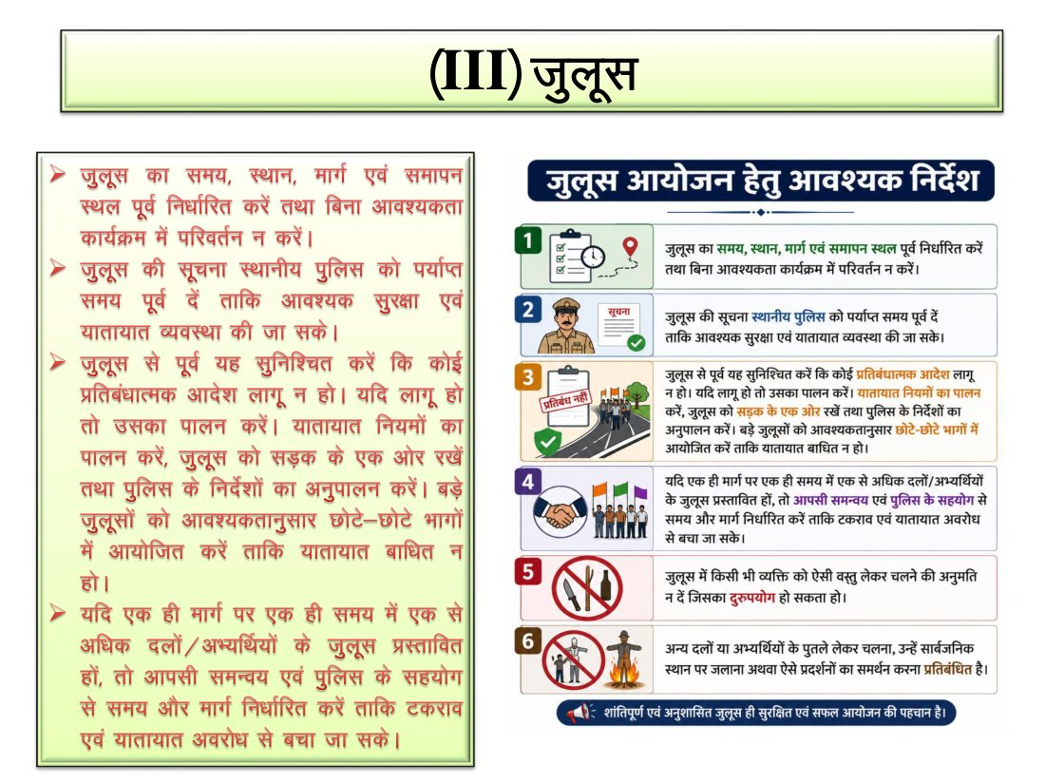
खण्ड 6 · (III) जुलूस
जुलूस — छह बिन्दु जो पुलिस स्वयं तय करती है
● बिन्दु 1–2 पर उँगली रखें — समय, स्थान, मार्ग एवं समापन स्थल पूर्व निर्धारित; सूचना स्थानीय पुलिस को पर्याप्त समय पूर्व
● बिन्दु 3 — प्रतिबंधात्मक आदेश की जाँच; यातायात नियम; जुलूस सड़क के एक ओर; बड़े जुलूस छोटे-छोटे भागों में
● बिन्दु 4 — एक ही मार्ग पर एक ही समय में दो जुलूस — आपसी समन्वय एवं पुलिस के सहयोग से समय व मार्ग अलग करें
● बिन्दु 5 — ऐसी कोई वस्तु साथ न ले जाने दें जिसका दुरुपयोग हो सके — यह शस्त्र-प्रतिबंध से जुड़ता है
● बिन्दु 6 — पुतला लेकर चलना, सार्वजनिक स्थान पर जलाना या ऐसे प्रदर्शनों का समर्थन — प्रतिबंधित
मूल पृष्ठ 23 — 'जुलूस आयोजन हेतु आवश्यक निर्देश' का छह-बिन्दु चित्र
स्रोत: आदर्श आचार संहिता — जुलूस; आयोग की आदर्श आचार संहिता पुस्तिका 2026
जोनल पुलिस अधिकारी · 38

Slide 39
खण्ड 6 · दलों एवं अभ्यर्थियों से अपेक्षा
मतदान दिवस पर दलों/अभ्यर्थियों से क्या अपेक्षित है
● सहयोग — मतदान निष्पक्ष, शांतिपूर्ण एवं व्यवस्थित कराने में निर्वाचन अधिकारियों का पूर्ण सहयोग करें
● पहचान-पत्र — सभी अधिकृत कार्यकर्ताओं को निर्धारित पहचान-पत्र/बैज उपलब्ध कराएँ
● मतदाता पर्ची — सादे सफेद कागज़ पर हों; उन पर किसी दल, प्रत्याशी का नाम या चुनाव चिन्ह अंकित न हो
● शराब — मतदान दिवस एवं उससे पूर्व के 48 घंटों में शराब का वितरण या सेवन न कराएँ
● भीड़ — मतदान केन्द्रों के पास अनावश्यक भीड़ एकत्र न होने दें, ताकि तनाव या विवाद की स्थिति न बने
पर्ची पर क्या-क्या छप सकता है — पूरी सूची
केवल — मतदाता का नाम, मतदाता सूची का क्रमांक, वार्ड संख्या एवं मतदान केन्द्र का नाम। इसके अतिरिक्त कोई भी लेख नहीं [आदेश 1016, प्रतिबन्ध (6)]।
स्रोत: आदर्श आचार संहिता — मतदान दिवस; पहचान पर्ची हेतु आदेश 1016 दिनांक 27.01.2026, प्रतिबन्ध (6)
जोनल पुलिस अधिकारी · 39

Slide 40
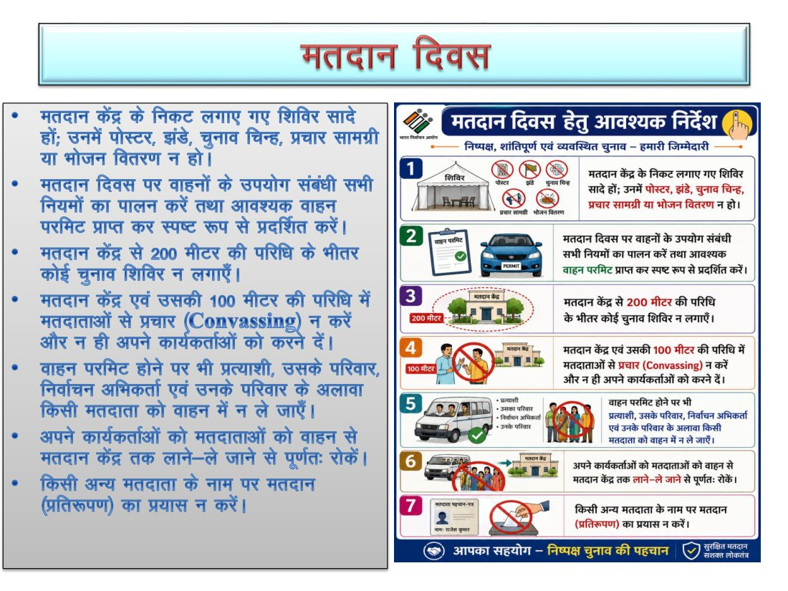
खण्ड 6 · मतदान दिवस
सुधार
मतदान दिवस के सात निर्देश — और एक दूरी का सुधार
● बिन्दु 1 — मतदान केन्द्र के निकट लगाए गए शिविर सादे हों — पोस्टर, झंडे, चुनाव चिन्ह, प्रचार सामग्री या भोजन वितरण नहीं
● बिन्दु 2 — वाहन-नियमों की पालना; आवश्यक वाहन परमिट प्राप्त कर स्पष्ट रूप से प्रदर्शित करें
● बिन्दु 4 — मतदान केन्द्र एवं उसकी 100 मीटर परिधि में मतदाताओं से प्रचार (Canvassing) नहीं
● बिन्दु 5–6 — परमिट होने पर भी केवल प्रत्याशी, उसका परिवार, निर्वाचन अभिकर्ता एवं उनका परिवार; कार्यकर्ताओं द्वारा मतदाताओं को लाना-ले जाना पूर्णतः वर्जित
● बिन्दु 7 — किसी अन्य मतदाता के नाम पर मतदान (प्रतिरूपण) का प्रयास न करें — बीएनएस धारा 172/174
मूल स्लाइड से अंतर
चित्र का बिन्दु 3 कहता है 'मतदान केंद्र से 200 मीटर की परिधि के भीतर कोई चुनाव शिविर न लगाएँ'। राजस्थान के लिए यह दूरी 100 मीटर है — आयोग का आदेश 1016 दिनांक 27.01.2026, प्रतिबन्ध (1): 'मतदान केन्द्र के प्रवेश द्वार से 100 मीटर की दूरी के भीतर' अभ्यर्थी अपना निर्वाचन बूथ स्थापित नहीं करेगा (मूल आदेश-पृष्ठ स्वयं पढ़ा गया)। 200 मीटर की परिधि पोस्टर/बैनर/कट-आउट/प्रचार सामग्री के लिए है [आदेश 5579, खण्ड 6(iv)] — शिविर के लिए नहीं। दोनों को न मिलाएँ।
मूल पृष्ठ 25 — 'मतदान दिवस हेतु आवश्यक निर्देश' का सात-बिन्दु चित्र
स्रोत: आयोग/भा.नि.आ. का मतदान-दिवस पोस्टर (मूल पृष्ठ 25); दूरी हेतु — आदेश 1016 दिनांक 27.01.2026, प्रतिबन्ध (1)
जोनल पुलिस अधिकारी · 40

Slide 41
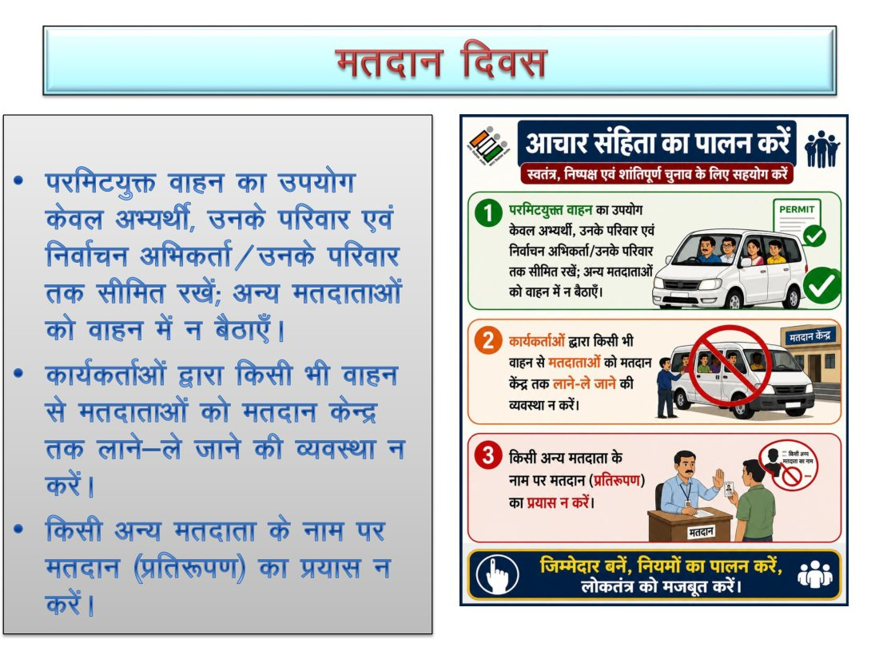
खण्ड 6 · मतदान दिवस
परमिटयुक्त वाहन — किसे बैठाया जा सकता है
● बिन्दु 1 — परमिटयुक्त वाहन का उपयोग केवल अभ्यर्थी, उनके परिवार एवं निर्वाचन अभिकर्ता/उनके परिवार तक सीमित; अन्य मतदाताओं को वाहन में न बैठाएँ
● बिन्दु 2 — कार्यकर्ताओं द्वारा किसी भी वाहन से मतदाताओं को मतदान केन्द्र तक लाने-ले जाने की व्यवस्था न करें
● बिन्दु 3 — किसी अन्य मतदाता के नाम पर मतदान (प्रतिरूपण) का प्रयास न करें
● नाके पर यही देखना है — परमिट है या नहीं — और परमिट होते हुए भी वाहन में कौन बैठा है। दूसरा प्रश्न ही धारा 133/123(5) का प्रकरण बनाता है
मूल पृष्ठ 26 — 'आचार संहिता का पालन करें' का तीन-बिन्दु चित्र
स्रोत: आदर्श आचार संहिता पोस्टर (मूल पृष्ठ 26); लोप्रअ 1951 धारा 133 सपठित धारा 123(5)
जोनल पुलिस अधिकारी · 41

Slide 42
खण्ड 6 · सत्ताधारी दल
सुधार
सत्ताधारी दल — पद एवं सरकारी संसाधन
● पद एवं संसाधन — सत्ताधारी दल अपने सरकारी पद या सरकारी संसाधनों का चुनाव प्रचार के लिए उपयोग न करे
● मंत्रियों के दौरे — मंत्री शासकीय दौरों को चुनाव प्रचार से न जोड़ें; प्रचार में सरकारी मशीनरी या कर्मचारियों का उपयोग न करें
● वाहन एवं कार्मिक — सरकारी विमान, वाहन, मशीनरी एवं कार्मिकों का उपयोग किसी दल के चुनावी हित में न किया जाए
● जोनल/पुलिस अधिकारी की भूमिका — सरकारी वाहन के दुरुपयोग की शिकायत 24 घंटे में निस्तारित होनी है [आयोग का आदेश 6126 दिनांक 11.08.2026, प्रपत्र-1]
मूल स्लाइड से अंतर
मूल प्रस्तुति में पृष्ठ 27 और पृष्ठ 28 अक्षरशः एक ही स्लाइड हैं — वही तीन बिन्दु दो बार। यहाँ दोनों को एक स्लाइड में मिला दिया गया है और छूटा हुआ प्रवर्तन-बिन्दु (शिकायत की 24-घंटे की समय-सीमा) जोड़ा गया है।
स्रोत: आदर्श आचार संहिता — सत्ताधारी दल; आयोग की आदर्श आचार संहिता पुस्तिका 2026
जोनल पुलिस अधिकारी · 42

Slide 43
खण्ड 6 · सत्ताधारी दल
सार्वजनिक सुविधाएँ, विज्ञापन, घोषणाएँ एवं स्थानांतरण
● समान अवसर — सार्वजनिक मैदान, हेलिपैड एवं अन्य सार्वजनिक सुविधाएँ सभी दलों और अभ्यर्थियों को समान शर्तों पर
● विश्राम गृह — विश्राम गृह, डाक बंगले एवं सरकारी आवासों पर किसी दल का एकाधिकार नहीं; उनका उपयोग चुनाव प्रचार कार्यालय या सभा के लिए नहीं
● विज्ञापन एवं मीडिया — सरकारी खर्च पर प्रचारात्मक विज्ञापन नहीं; सरकारी मीडिया का चुनावी लाभ हेतु दुरुपयोग नहीं
● विवेकाधीन निधि — चुनाव कार्यक्रम घोषित होने के बाद विवेकाधीन निधि से अनुदान या भुगतान स्वीकृत नहीं
● नई घोषणाएँ — नई वित्तीय घोषणाएँ, परियोजनाओं का शिलान्यास, विकास कार्यों के वादे तथा तदर्थ नियुक्तियाँ नहीं
● प्रवेश एवं स्थानांतरण — मंत्री केवल अभ्यर्थी, मतदाता या अधिकृत अभिकर्ता के रूप में ही मतदान केन्द्र/मतगणना स्थल में प्रवेश करें; निर्वाचन कार्य से जुड़े अधिकारियों/कर्मचारियों के स्थानांतरण नहीं
स्रोत: आदर्श आचार संहिता — सत्ताधारी दल; आयोग की आदर्श आचार संहिता पुस्तिका 2026
जोनल पुलिस अधिकारी · 43

Slide 44
07
वाहन · लाउडस्पीकर · पोस्टर
आदेश 5579 दिनांक 06.08.2026 — नाके पर और मैदान में क्या-क्या जाँचना है
जोनल पुलिस अधिकारी · 44

Slide 45
खण्ड 7 · आधार
नया
यह सब किस आदेश से चलता है — और किसे अधिक्रमित करता है
● शक्ति कहाँ से — संविधान का अनुच्छेद 243-यक तथा नगरपालिका अधिनियम 2009 की धारा 23(1) — आयोग निर्वाचन की कालावधि में वाहनों, ध्वनि विस्तारकों तथा कट-आउट/होर्डिंग/पोस्टर/बैनर के प्रदर्शन पर युक्तियुक्त निर्बंधन लगा सकता है
● कालावधि — अधिसूचना के प्रकाशन की तारीख से प्रारम्भ होकर उस तारीख को समाप्त, जिसको निर्वाचन की सम्पूर्ण प्रक्रिया पूर्ण होती है
● अधिक्रमण — यह आदेश पूर्व अधिसूचना क्रमांक 5041 दिनांक 23.12.2025 (सां.आ. 137/2025) को अधिक्रमित करता है — अब 5579 ही जीवित आदेश है
● धारा 23(2) — उल्लंघन — दोषसिद्धि पर जुर्माना ⚠ राशि आदेश की स्कैन-प्रति में अस्पष्ट है — अधिनियम की वर्तमान प्रति से पुष्ट कर ही बोलें
● धारा 23(3) — निरर्हता — दण्डित प्रत्येक व्यक्ति आयोग के आदेश से, आदेश की तारीख से छह वर्ष तक की कालावधि के लिए, नगरपालिका का सदस्य चुने जाने/होने के लिए निरर्हित हो सकेगा
● धारा 23(4) — संज्ञान — कोई न्यायालय धारा 23(2) के अपराध का संज्ञान केवल आयोग द्वारा प्राधिकृत अधिकारी के परिवाद पर ही लेगा — स्वतः या साधारण परिवाद पर नहीं
स्रोत: आयोग की अधिसूचना क्रमांक एफ.4(2)(3) नपा-पंचा/सा.आ./रानिआ/14/5579 दिनांक 06.08.2026; राजस्थान नगरपालिका अधिनियम, 2009 की धारा 23
जोनल पुलिस अधिकारी · 45

Slide 46
खण्ड 7 · वाहन
पूरक
प्रचार हेतु अनुमत वाहनों की संख्या
निकाय का प्रकार | अनुमत वाहन
नगर निगम पार्षद | अधिकतम 3 वाहन
नगर परिषद पार्षद | अधिकतम 2 वाहन
नगरपालिका सदस्य | अधिकतम 1 वाहन
जो मूल स्लाइड पर नहीं है — पूर्णतः निषिद्ध वाहन
खण्ड 3 — प्रचार या निर्वाचन संबंधी यात्रा हेतु ये वाहन पूर्णतः निषिद्ध हैं: (i) बस (ii) ट्रक (iii) मिनी बस (iv) मेटाडोर (v) पशुचालित वाहन — तांगा, ऊँटगाड़ी, बैलगाड़ी आदि।
स्पष्टीकरण — इस खण्ड में 'वाहन' का अर्थ है जीप, कार, तिपहिया टैम्पो, मोटरसाईकिल, स्कूटर।
स्रोत: आयोग का आदेश 5579 दिनांक 06.08.2026, खण्ड 3 एवं 4
जोनल पुलिस अधिकारी · 46

Slide 47
खण्ड 7 · वाहन
अनुमति की प्रक्रिया, रैली-प्रतिबंध और मतदान दिवस
1
पूर्व सूचना
वाहन का उपयोग करने से कम से कम 24 घंटे पूर्व — वाहन संख्या, प्रकार, चालक का नाम और पता — की लिखित सूचना रिटर्निंग अधिकारी को
2
अनुमति
उक्त सूचना के अनुसार RO प्ररूप 'ख' में अनुमति जारी करेगा
3
प्रदर्शन
अनुमति मिलने के बाद प्ररूप 'ख' को वाहन पर प्रदर्शित (Display) करना अनिवार्य है
4
रैली/काफिला
निर्धारित सीमा से अधिक — किसी भी दशा में तीन वाहनों से अधिक — की रैली या काफिला नहीं निकाला जाएगा
5
अंतिम 48 घंटे
मतदान समाप्ति के लिए निर्धारित समय से पूर्व की 48 घंटे की अवधि में किसी भी प्रकार की रैली या काफिला निकालना पूर्णतः प्रतिबंधित
6
मतदान दिवस
मतदान के दिन वाहन के उपयोग के लिए रिटर्निंग अधिकारी से पृथक से लिखित अनुमति लेनी होगी
7
निरस्तीकरण
लोप्रअ 1951 की धारा 133 सपठित धारा 123(5) का उल्लंघन होने पर यह अनुमति बिना किसी नोटिस के निरस्त कर दी जाएगी
स्रोत: आयोग का आदेश 5579 दिनांक 06.08.2026, खण्ड 4(4), 4(5) एवं 4(6)
जोनल पुलिस अधिकारी · 47

Slide 48
खण्ड 7 · लाउडस्पीकर
लाउडस्पीकर — चार प्रतिबंध
# | प्रतिबंध
1 | अभ्यर्थी द्वारा चुनाव प्रचार के लिए स्थापित चुनाव कार्यालय पर लाउडस्पीकरों के उपयोग पर पूर्ण प्रतिबन्ध रहेगा
2 | मतदान समाप्ति के लिए निर्धारित समय से पूर्व की 48 घंटे की अवधि में, एवं हॉस्पिटल, स्कूल एवं धार्मिक स्थल के 100 मीटर की परिधि में — पूर्ण प्रतिबन्ध
3 | प्रातः 6 बजे से रात्रि 10 बजे तक ही — और वह भी क्षेत्राधिकार रखने वाले जिला मजिस्ट्रेट या उपखण्ड मजिस्ट्रेट या अन्य सक्षम अधिकारी की प्ररूप 'ग' में लिखित अनुमति के उपरान्त
4 | अनुमति हेतु अभ्यर्थी या उसका निर्वाचन अभिकर्ता लिखित रूप में अवगत कराएगा कि वह किस प्रकार और किस स्थान पर उसका उपयोग करेगा
रात्रि 10 से प्रातः 6 — कोई अपवाद नहीं
प्ररूप 'ग' की शर्त 9 इसे दोहराती है: रात्रि 10 बजे से प्रातः 6 बजे तक लाउडस्पीकर/माईक/ध्वनि विस्तारक यंत्र के उपयोग पर पूर्ण प्रतिबंध होगा।
स्रोत: आयोग का आदेश 5579 दिनांक 06.08.2026, खण्ड 5(1) से 5(4)
जोनल पुलिस अधिकारी · 48

Slide 49
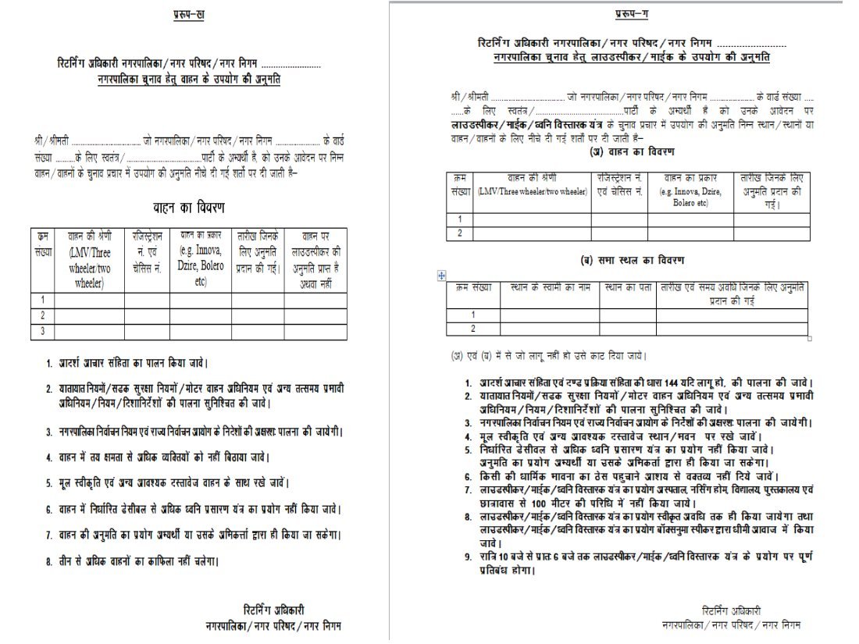
खण्ड 7 · प्ररूप
सुधार
प्ररूप 'ख' और प्ररूप 'ग' — नाके पर क्या-क्या मिलाना है
जाँचें | किसमें
वाहन की श्रेणी, रजिस्ट्रेशन एवं चेसिस नं., वाहन का प्रकार, अनुमति की तारीखें | प्ररूप 'ख' की तालिका
वाहन पर लाउडस्पीकर की अनुमति प्राप्त है अथवा नहीं — यह अलग स्तम्भ है | प्ररूप 'ख' का अंतिम स्तम्भ
तय क्षमता से अधिक व्यक्ति नहीं; तीन से अधिक वाहनों का काफिला नहीं | प्ररूप 'ख' की शर्त 4 एवं 8
100 मीटर की परिधि — अस्पताल, नर्सिंग होम, विद्यालय, पुस्तकालय एवं छात्रावास | प्ररूप 'ग' की शर्त 7
मूल स्लाइड से अंतर
प्ररूप 'ग' की शर्त 1 आज भी 'दण्ड प्रक्रिया संहिता की धारा 144, यदि लागू हो' लिखती है — दं.प्र.सं. 1973 निरसित है और 01.07.2024 से उसका स्थान भारतीय नागरिक सुरक्षा संहिता 2023 ने ले लिया है — निषेधाज्ञा अब उसी संहिता के अधीन जारी होती है; जिला मजिस्ट्रेट के वास्तविक आदेश पर अंकित धारा ही उद्धृत करें, छपे प्ररूप की पुरानी धारा नहीं।
मूल पृष्ठ 33 — बाईं ओर प्ररूप 'ख' (वाहन अनुमति), दाईं ओर प्ररूप 'ग' (लाउडस्पीकर अनुमति)
स्रोत: आयोग का आदेश 5579 दिनांक 06.08.2026 के संलग्न प्ररूप 'ख' (वाहन) एवं 'ग' (लाउडस्पीकर)
जोनल पुलिस अधिकारी · 49

Slide 50
खण्ड 7 · पोस्टर एवं बैनर
कट-आउट, होर्डिंग्स, पोस्टर एवं बैनर — पाँच नियम
1
(i) मुद्रण
पोस्टरों का मुद्रण कराते समय लोप्रअ 1951 की धारा 127-क के उपबंधों और उसके आदेशों की पालना करनी होगी
2
(ii) सार्वजनिक स्थल
नगरपालिका अधिनियम 2009 के अध्याय 12-क 'सम्पत्ति के विरूपण का निवारण' के अध्यधीन — संबंधित स्थानीय प्राधिकारी या विधि द्वारा प्राधिकृत सक्षम अधिकारी की लिखित अनुमति
3
(iii) निजी संपत्ति
केवल ऐसी प्रचार सामग्री जो आसानी से हटायी जा सके — यथा झण्डियाँ, बैनर — और वह भी संपत्ति के स्वामी से लिखित अनुमति लेकर
4
(iv) 200 मीटर
किसी भी मतदान बूथ के भवन के 200 मीटर परिधि क्षेत्र में ऐसे पोस्टर, बैनर या प्रचार सामग्री प्रदर्शित नहीं की जाएगी
5
(iv) का परन्तुक
मतदान के दिन अभ्यर्थी के निर्वाचन बूथ पर एक बैनर — आकार 2 × 5 फीट से अधिक नहीं, और उस पर किसी दल के नेता या अभ्यर्थी का चित्र/फोटो, चुनाव चिन्ह या नारा नहीं
6
(v) सभा/जुलूस/रैली
अधिकारिता रखने वाले कार्यपालक मजिस्ट्रेट की अनुमति आवश्यक होगी
7
स्पष्टीकरण
'स्थान' में गृह, भवन, तम्बू और वाहन शामिल हैं — अर्थात् वाहन पर लगी सामग्री भी इन्हीं नियमों में आएगी
स्रोत: आयोग का आदेश 5579 दिनांक 06.08.2026, खण्ड 6(i) से 6(v); लोप्रअ 1951 धारा 127-क; नगरपालिका अधिनियम 2009 अध्याय 12-क
जोनल पुलिस अधिकारी · 50

Slide 51
खण्ड 7 · मुद्रण नियंत्रण
नया
धारा 127-क — गुमनाम पर्चा किसके गले पड़ता है
● नियम — कोई भी व्यक्ति ऐसी निर्वाचन पुस्तिका या पोस्टर मुद्रित/प्रकाशित नहीं करेगा जिसके मुख पृष्ठ पर उसके मुद्रक और प्रकाशक के नाम और पते न हों
● मुद्रक का कर्तव्य — काम लेने से पूर्व प्रकाशक से परिशिष्ट-क में हस्ताक्षरित घोषणा-पत्र ले, जो उसे व्यक्तिगत रूप से जानने वाले दो व्यक्तियों द्वारा अनुप्रमाणित हो
● तीन दिन — मुद्रण के तीन दिन के भीतर घोषणा-पत्र एवं मुद्रित सामग्री की प्रतियाँ (तीन अतिरिक्त प्रतियों सहित) जिला मजिस्ट्रेट को — राज्य की राजधानी में मुद्रित हो तो मुख्य निर्वाचन अधिकारी को
● शास्ति — छः मास तक कारावास, या दो हजार रुपये तक जुर्माना, या दोनों [धारा 127-क(4)]; साथ ही मुद्रणालय का अनुज्ञापत्र समाप्त किए जाने सहित अन्य कार्यवाही [आदेश 996, निर्देश (i)(ग)]
● अपवाद — ध्यान से — केवल सभा की तारीख, समय, स्थान बताने वाला पर्चा, अथवा कार्यकर्ताओं को चर्या-संबंधी अनुदेश देने वाला पर्चा इसमें नहीं आता। पर उसमें जरा-सी अपील जुड़ते ही अपवाद समाप्त
● यह धारा क्यों बनी — ताकि आपत्तिजनक सामग्री — धर्म/जाति/भाषा के आधार पर अपील, चरित्र-हनन — का मुद्रक एवं प्रकाशक पहचाना जा सके और उसके विरुद्ध कार्यवाही हो सके
स्रोत: लोप्रअ 1951 धारा 127-क [नगरपालिका अधिनियम 2009 की धारा 28 द्वारा लागू]; आयोग का आदेश 996 दिनांक 24.01.2026
जोनल पुलिस अधिकारी · 51

Slide 52
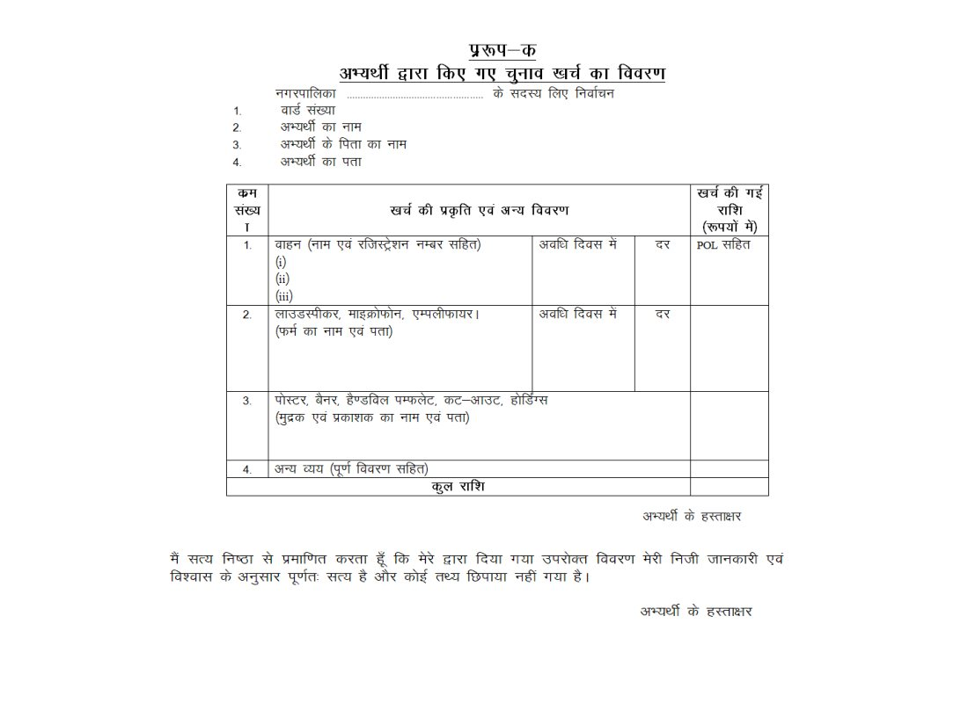
खण्ड 7 · खर्च सीमा एवं प्ररूप 'क'
सुधार
अधिकतम चुनाव खर्च सीमा — धारा 23
पद | अधिकतम खर्च सीमा
नगर निगम पार्षद (corporator) | रूपये 3,50,000/-
नगर परिषद पार्षद (councillor) | रूपये 2,50,000/-
नगरपालिका सदस्य (member) | रूपये 1,50,000/-
लेखा प्रस्तुति | प्ररूप 'क' में, परिणाम घोषणा के 15 दिवस के अन्दर DEO को; 3 दिन नोटिस बोर्ड पर; अगले 7 दिवस में आपत्ति
मूल स्लाइड से अंतर
मूल स्लाइड (पृष्ठ 35) नगर परिषद पार्षद की सीमा 'रूपये 2,00,000/-' लिखती है — यह गलत है; आदेश 5579 दिनांक 06.08.2026 के खण्ड 7(1) की तालिका में यह राशि 'रूपये 2,50,000/-' है (मूल आदेश की स्कैन-प्रति स्वयं खोलकर पढ़ी गई)। शेष दोनों राशियाँ एवं लेखा की समय-सीमाएँ सही हैं। प्ररूप 'क' का मद 3 मुद्रक-प्रकाशक का नाम-पता माँगता है — धारा 127-क की जाँच का दूसरा सिरा यही है।
मूल पृष्ठ 36 — प्ररूप 'क': मद 1 वाहन (POL सहित), मद 2 लाउडस्पीकर/माइक्रोफोन/एम्प्लीफायर, मद 3 पोस्टर-बैनर-कट-आउट-होर्डिंग्स — मुद्रक एवं प्रकाशक के नाम-पते सहित
स्रोत: आयोग का आदेश 5579 दिनांक 06.08.2026, खण्ड 7(1) एवं 7(2) तथा संलग्न प्ररूप 'क' (मूल आदेश-पृष्ठ 3 स्वयं पढ़ा गया)
जोनल पुलिस अधिकारी · 52

Slide 53
08
मतदान दिवस
अभ्यर्थी का बूथ, केन्द्र में प्रवेश, मीडिया एवं वीडियोग्राफी, और मशीन की सुरक्षा
जोनल पुलिस अधिकारी · 53

Slide 54
खण्ड 8 · अभ्यर्थी का बूथ
सुधार
200 मीटर की परिधि और 2×5 फीट का इकलौता बैनर
● नियम — किसी भी मतदान बूथ के भवन के 200 मीटर परिधि क्षेत्र में किसी अभ्यर्थी या राजनैतिक दल के नेता की तस्वीर, चुनाव चिन्ह अथवा नारे दर्शाते हुए कट-आउट, होर्डिंग्स, पोस्टर, बैनर या प्रचार सामग्री प्रदर्शित नहीं की जाएगी
● इकलौता अपवाद — मतदान के दिन अभ्यर्थियों द्वारा लगाए जाने वाले निर्वाचन बूथों पर एक बैनर
● आकार — 2 × 5 फीट से अधिक नहीं
● उस बैनर पर क्या नहीं — किसी राजनैतिक दल के नेता या अभ्यर्थी का चित्र/फोटो, चुनाव चिन्ह अथवा नारा — कुछ भी नहीं
● उल्लंघन पर — बूथ हटाया जाएगा तथा अधिसूचना के प्रावधानों सहित अन्य सुसंगत विधिक प्रावधानों में कार्यवाही [आदेश 1016]
मूल स्लाइड से अंतर
मूल स्लाइड यह नियम 'अधिसूचना क्रमांक 5041 दिनांक 23.12.2025 की पैरा 6 के खण्ड-4' के हवाले से देती है — वह अधिसूचना अब जीवित नहीं है: आदेश 5579 दिनांक 06.08.2026 ने उसे स्पष्ट शब्दों में अधिक्रमित कर दिया है। नियम की विषय-वस्तु ज्यों-की-त्यों बनी हुई है, केवल उद्धरण बदलेगा — अब 'आदेश 5579 दिनांक 06.08.2026, खण्ड 6(iv)' कहें।
स्रोत: आयोग का आदेश 5579 दिनांक 06.08.2026, खण्ड 6(iv) एवं उसका परन्तुक
जोनल पुलिस अधिकारी · 54

Slide 55
खण्ड 8 · अभ्यर्थी का बूथ
मतदान दिवस पर बूथ संबंधी पाँच नियम
# | बूथ संबंधी नियम
1 | प्रचार प्रतिबंध (धारा 130): मतदान केन्द्र के भीतर या 100 मीटर के दायरे में प्रचार करना, मत माँगना, मतदाता को प्रभावित करना या कोई सूचना प्रदर्शित करना पूर्णतः प्रतिबंधित है। उल्लंघन पर 250 रुपये तक का जुर्माना और अपराध संज्ञेय होगा। बूथ सादे रखे जाएंगे, खाने-पीने की वस्तुएँ नहीं परोसी जाएंगी और भीड़ एकत्र नहीं होगी
2 | बूथ की दूरी व स्थान: प्रवेश द्वार से 100 मीटर की दूरी के बाहर ही बूथ बनेगा — एक ही परिसर में कई मतदान केन्द्र हों तो भी किसी भी केन्द्र के प्रवेश द्वार से इस दूरी के भीतर नहीं। धार्मिक स्थलों, शैक्षणिक संस्थानों और अस्पतालों के निकट बूथ लगाना वर्जित है
3 | बूथ का आकार व सामग्री: अधिकतम 1 मेज, 2 कुर्सियाँ, तथा छाया हेतु छाता अथवा 10' × 10' फीट से बड़ा न होने वाला छोटा टेन्ट — साईडों में कनात या टेन्ट लगाने की अनुमति नहीं
4 | अनुमति व उपयोग: RO/संबंधित अधिकारियों से बूथों के नाम और क्रमांक सूचित करते हुए लिखित अनुमति अनिवार्य। बूथ का उपयोग केवल मतदाता पहचान पर्ची बाँटने के लिए — पर्ची पर केवल मतदाता का नाम, सूची का क्रमांक, वार्ड संख्या और मतदान केन्द्र का नाम; कोई दल/चिन्ह नहीं, अन्य कोई लेख नहीं
5 | अन्य प्रतिबंध: बूथ पर भीड़ एकत्र नहीं होने दी जाएगी; मत दे चुके व्यक्ति को वहाँ खड़े होने की अनुमति नहीं; बूथ का उपयोग किसी मतदाता को स्वेच्छा से मत देने से रोकने में या अन्य अभ्यर्थियों के बूथों से आने-जाने वालों को बाधा पहुँचाने में नहीं होगा
जोनल अधिकारी का भ्रमण-प्रश्न
हर बूथ पर तीन चीज़ें एक साथ देखें — (1) लिखित अनुमति है? (2) दूरी 100 मीटर से बाहर है? (3) बाँटी जा रही पर्ची पर चुनाव चिन्ह या दल का नाम तो नहीं? एक भी 'नहीं' हो तो बूथ हटवाया जाएगा।
स्रोत: लोप्रअ 1951 धारा 130; आयोग का आदेश 1016 दिनांक 27.01.2026, प्रतिबन्ध (1) से (8) (मूल आदेश-पृष्ठ स्वयं पढ़े गए)
जोनल पुलिस अधिकारी · 55

Slide 56
खण्ड 8 · प्रवेश
नया
मतदान केन्द्र में कौन प्रवेश कर सकता है — नियम 29
● अधिकारी — मतदान अधिकारी; कर्तव्यारूढ़ लोकसेवक; आयोग द्वारा प्राधिकृत व्यक्ति
● अभ्यर्थी-पक्ष — अभ्यर्थी, उनके निर्वाचन अभिकर्ता, तथा नियम 26(4) के अध्यधीन प्रत्येक अभ्यर्थी का एक मतदान अभिकर्ता
● मतदाता के साथ — मतदाता की गोद का बच्चा; अंधे/शिथिलांग मतदाता का साथी; पहचान हेतु पीठासीन अधिकारी द्वारा बुलाया गया व्यक्ति
● बैज पर रोक — अभ्यर्थी का चुनाव-चिन्ह या नाम अंकित बैज धारण करना धारा 130 के अन्तर्गत दण्डनीय है
● सरकारी सेवक एजेंट नहीं — सरकारी सेवक का मतदान/निर्वाचन/गणन अभिकर्ता बनना धारा 134-क में अपराध — 3 मास तक
● इलेक्ट्रॉनिक उपकरण — चुनाव ड्यूटी के कार्मिकों को छोड़कर मोबाइल, कोर्डलैस फोन, वायरलैस सैट एवं इलेक्ट्रॉनिक गजेट्स 100 मीटर के दायरे में वर्जित — जब्ती की कार्यवाही होगी
स्रोत: राजस्थान नगरपालिका (निर्वाचन) नियम, 1994 — नियम 29; प्रतिबंध हेतु — लोप्रअ 1951 धारा 130 एवं आदेश 5021 (1.14)
जोनल पुलिस अधिकारी · 56

Slide 57
खण्ड 8 · मीडिया एवं वीडियोग्राफी
नया
पत्रकार, कैमरा और वीडियोग्राफर — कौन कहाँ तक
1
प्रवेश पत्र कौन देगा
केवल जिला निर्वाचन अधिकारी, जिला जनसम्पर्क अधिकारी की अनुशंसा पर, अधिस्वीकृत पत्रकारों/मीडियाकर्मियों को — यह शक्ति किसी अन्य अधिकारी को प्रत्यायोजित नहीं होगी
2
शर्त 1
अधिकार-पत्रधारी पत्रकार भी मतदान बूथ के अन्दर किसी प्रकार की फोटोग्राफी/वीडियोग्राफी नहीं करेंगे और न ही मोबाइल फोन ले जा सकेंगे
3
शर्त 2
निर्देश न मानने वाले मीडियाकर्मी को पीठासीन अधिकारी बूथ-भवन में प्रवेश न करने दे अथवा भवन से बाहर जाने को निर्देशित कर सकता है — प्रवेश-अधिकार पत्र होते हुए भी
4
यह शक्ति विधि में कहाँ
हटाने की शक्ति लोप्रअ की धारा 132 में है (आदेश 1259 की स्कैन-प्रति में उद्धृत धारा-अंक अस्पष्ट है — मूल आदेश से मिला लें)
5
वीडियोग्राफी — अनिवार्य
वल्नरेबल एवं क्रिटिकल घोषित बूथ; बूथ कैप्चरिंग/झगड़े/दंगे के पूर्व-इतिहास वाले बूथ; हिंसा, उपद्रव, पत्थरबाजी, आगजनी की घटनाएँ; मतदाताओं को डराने-धमकाने-लुभाने की गतिविधियाँ [187, खण्ड A]
6
वीडियोग्राफी — स्वविवेक से
मतदान केन्द्र के सौ मीटर के अन्दर मत-याचना; तथा मौके पर उपस्थित पुलिस अधिकारी द्वारा आवश्यक समझी गई कोई भी गतिविधि [187, खण्ड B]
7
वीडियोग्राफर की शर्त
किसी राजनैतिक दल से असंबद्ध; कैमरे में समय व दिनांक सेट होकर रिकॉर्डिंग में प्रदर्शित हो; निर्धारित प्रारूप में लॉग; रिकॉर्डिंग RO को सुपुर्द [187, खण्ड C]
स्रोत: आयोग के आदेश 1259 दिनांक 03.02.2026 (पत्रकार-प्रवेश) एवं 187 दिनांक 06.01.2026 (वीडियोग्राफी)
जोनल पुलिस अधिकारी · 57

Slide 58
खण्ड 8 · मशीन
नया
आरक्षित मशीन एवं जोनल अधिकारी — दो स्पष्ट कड़ियाँ
● कितनी आरक्षित — मतदान केन्द्रों की संख्या का 15 प्रतिशत — नगर निगम में वार्डवार बाँटकर, प्रत्येक वार्ड को 2–3 मशीनें, पहले से उसी वार्ड के लिए तैयार
● किसकी निगरानी में — तैयार आरक्षित मशीनें संबंधित वार्ड के जोनल/सेक्टर मजिस्ट्रेट की निगरानी में रखी जाएंगी और आवश्यकता पड़ने पर तत्काल मतदान केन्द्र पर पहुँचाई जाएंगी
● पहुँचाने के बाद — जिस मतदान केन्द्र पर आरक्षित मशीन काम में ली जाएगी, वहाँ उस मशीन का मॉकपोल किया जाना है — और मॉकपोल में मतदान अभिकर्ताओं के हस्ताक्षर भी लिए जाएँ
● तकनीकी समस्या पर — CU की डिस्प्ले पैनल पर कोई भी समस्या हो तो जोनल मजिस्ट्रेट के माध्यम से उपखण्ड अधिकारी द्वारा अधिकृत इन्जीनियर की सेवाएँ प्राप्त करने हेतु सम्पर्क किया जाए
● एक चेतावनी — जिले को आवंटित मॉडल के अनुसार आदेश अलग है — M3A/MPSV हेतु 5681, MPMV हेतु 5674। दोनों के नियम मिलाकर न पढ़ाएँ; अपने जिले का आदेश DEO से पुष्ट करें
स्रोत: आयोग के आदेश 5688 दिनांक 08.08.2026 (आरक्षित मशीनें) एवं 5681/5674 दिनांक 08.08.2026 (मतदान दलों को निर्देश)
जोनल पुलिस अधिकारी · 58

Slide 59
खण्ड 8 · स्ट्रांग रूम
नया
मतदान समाप्ति से स्ट्रांग रूम तक — मशीन की अनुरक्षा
1
1 · बूथ पर
पीठासीन अधिकारी CLOSE दबाकर, CU का पॉवर OFF कर, BU को डिस्कनेक्ट कर, दोनों यूनिट वहन बक्सों में रखेगा और एड्रेस टैग पर अपनी मुहर एवं पोलिंग एजेंटों की मुहर लगाकर मुद्राबंद करेगा
2
2 · एजेंट का अधिकार
उपस्थित एवं इच्छुक अभ्यर्थी/मतदान अभिकर्ताओं को एड्रेस टैगों पर हस्ताक्षर की अनुमति दी जाए — इसे रोका न जाए
3
3 · कहाँ जाएगी
चूँकि मतगणना नगरपालिका मुख्यालय पर ही होनी है, मतदान के पश्चात मशीन वहीं (मतगणना स्थल पर) संग्रहित कर सुरक्षित अभिरक्षा में रखी जाएगी
4
4 · कौन सील करेगा
वोटिंग मशीन के स्ट्रांग रूम को रिटर्निंग अधिकारी द्वारा सीलबन्द रखा जाएगा
5
5 · सुरक्षा के तीन उपाय
(i) उपयुक्त स्थानों पर CCTV कैमरे (ii) अग्नि सुरक्षा के उपाय (iii) स्ट्रांग रूम एवं मतगणना परिसर में दोहरे स्तर की सुरक्षा व्यवस्था
6
6 · भण्डारण कक्ष
प्रवेश द्वार डबल लॉक प्रणाली से सुरक्षित; पुलिस/सुरक्षा गार्ड नियुक्त; खोलने/बन्द करने तथा मशीनों के आवागमन की लॉग बुक संधारित
7
7 · उत्तरदायित्व
वोटिंग मशीनों को सुरक्षित रखने का पूर्ण उत्तरदायित्व जिला निर्वाचन अधिकारी का है — जोनल/पुलिस अधिकारी उसी शृंखला की कड़ी हैं
स्रोत: आयोग का आदेश 5446 दिनांक 04.08.2026, बिन्दु (1) एवं (12); सां.आ. 145/2026 दिनांक 16.01.2026 [नियम 47-क(2)]
जोनल पुलिस अधिकारी · 59

Slide 60
09
समापन
जेब-कार्ड, विशेष अनुरोध और सम्पर्क
जोनल पुलिस अधिकारी · 60

Slide 61
खण्ड 9 · जेब-कार्ड
नया
जोनल एवं पुलिस अधिकारी का जेब-कार्ड
मैदान में जो दिखे | धारा/आदेश | संज्ञेय?
100 मीटर में प्रचार/मत-याचना | लोप्रअ 130 — ₹250 | हाँ
मतदान केन्द्र के पास सशस्त्र व्यक्ति | लोप्रअ 134-ख — 2 वर्ष | हाँ
बूथ कैप्चरिंग | लोप्रअ 135-क — 1–3 वर्ष; सरकारी सेवक 3–5 वर्ष | हाँ
मतपत्र बाहर ले जाना | लोप्रअ 135 — 1 वर्ष / ₹500 | हाँ
दूसरे के नाम पर मत | बीएनएस 172 सपठित 174 — 1 वर्ष | —
सभा में उपद्रव | लोप्रअ 127 — 6 मास / ₹2,000 | हाँ
48 घंटे में सभा/जुलूस/रैली/शराब | लोप्रअ 126, 135-ग; आदेश 7516 | —
बिना परमिट प्रचार-वाहन, 3+ का काफिला | आदेश 5579, खण्ड 4; अधिनियम 2009 धारा 23 | परिवाद केवल SEC-प्राधिकृत अधिकारी से
स्रोत: संकलित — लोप्रअ 1951 (धारा 28 द्वारा लागू), बीएनएस 2023, तथा आयोग के आदेश 5021, 5579, 1016, 187, 7516
जोनल पुलिस अधिकारी · 61

Slide 62
खण्ड 9 · विशेष अनुरोध
पूरक
विशेष अनुरोध
● यह प्रस्तुति क्या है — यह प्रस्तुति प्रशिक्षण के उद्देश्य से तैयार की गई है
● संशय की स्थिति में — किसी संशय या संदेह की स्थिति में समस्त सुसंगत अधिनियम, नियम एवं राज्य निर्वाचन आयोग के निर्देशों एवं वेबसाइट का निरंतर अवलोकन करते रहें
● और — रिटर्निंग अधिकारी के तात्कालिक दिशा-निर्देशों के अधीन अपना कार्य सम्पादित करें
● वेबसाइट कैसे देखें — आयोग का ULB पृष्ठ अकेला पर्याप्त नहीं — मुख्य पृष्ठ का 'Order, Circular, Notification & Latest News' टिकर भी प्रतिदिन देखें; 22.08.2026 के बाद के आदेश केवल वहीं आए
● इस संस्करण की सीमा — यहाँ हर धारा-संख्या, राशि और तिथि या तो मूल पृष्ठ-चित्र से या आयोग के मूल आदेश-पृष्ठ से मिलाई गई है; जहाँ स्रोत अस्पष्ट था वहाँ स्लाइड पर स्पष्ट रूप से 'पुष्ट करें' लिखा है — वहाँ अनुमान न लगाएँ
स्रोत: मूल पृष्ठ 39 — प्रस्तुतकर्ता का नोट
जोनल पुलिस अधिकारी · 62

Slide 63
खण्ड 9 · धन्यवाद
धन्यवाद
निष्पक्ष, शांतिपूर्ण एवं व्यवस्थित मतदान
मतदान 09.09.2026 एवं 11.09.2026 · प्रातः 7.00 से सांय 6.00 बजे · मतगणना 14.09.2026
प्रस्तुतकर्ता — मनीष कुमार गोयल (SLMT), मो. 9928012538
संवर्धित एवं संशोधित संस्करण — स्थिति दिनांक 02.09.2026
स्रोत: मूल पृष्ठ 40
जोनल पुलिस अधिकारी · 63

